Slide 1
따라하기 매뉴얼
차세대 지방교육행·재정통합시스템
예산결산

Slide 2
CONTENTS
Ⅰ. 시스템 개요
1. 예산결산 개요
2. 업무처리 흐름도
3. 메뉴 및 권한
Ⅱ. 세부업무
1. 업무별 마감 확인/접수, 결산자료 생성 및 확인
2. 세입·세출 결산서 작성 및 출력
3. 세입·세출결산 첨부서류 작성 및 출력
4. 계속비결산명세서 작성 및 출력
5. 예산결산서 출력 및 결산확정
Notes:
2
2

Slide 3
Ⅰ. 시스템 개요
1
예산결산 개요
업무처리 흐름도
메뉴 및 권한
2
3

Slide 4
1. 예산결산 개요
가. 개요
예산결산은 세입, 세출, 세입세출외현금, 채권 및 부채 업무에 대한 결산서를 작성하고 출력 및 관리를 위한 시스템
예산결산 시스템은 결산자료관리, 세입·세출결산보고서, 세입·세출결산첨부서류, 감사원보고관리로 구성
결산자료관리는 월별 업무마감 접수, 결산자료 생성, 결산확정 기능을 제공하며 세입·세출결산보고서와 세입·세출결산첨부서류
메뉴는 각 결산보고서와 첨부서류에 대한 작성 및 출력을 수행
나. 예산결산 업무의 범위
1. 업무마감
세입/세출/세외/채권/부채 업무에 대한 월별 마감 작업 관리
2. 결산마감관리
월별 결산자료 접수 및 연결산자료생성
3. 결산서 작성
예산소관부서별로 결산서 및 첨부서류 작성
4. 연결산확정
결산서 및 첨부서류를 일괄출력하고 결산 확정
Notes:
4
4

Slide 5
2. 예산결산 업무처리 흐름도
조직 |  | 업무흐름도
결산총괄부서 (본청 재무과) | 총괄 예산결산 담당자
예산총괄부서 (본청 예산과) | 예산담당자
회계관할기관 (재무과 등) | 세입/세출/세외 /채권/부채 결산담당자
예산소관부서 (본청 각과, 교육지원청, 직속기관) | 세입/세출/세외 /채권/부채 결산담당자
1. 업무별 마감 확인/접수, 결산자료 생성 및 확인
5. 예산결산서 제출 및 결산 확정
· 월별 접수
1.5. 세입·세출
결산조서 확인
1.8. 연결산자료
생성
5.1. 예산결산서
및 첨부서류 확인
예산결산서
의회 제출
1.4. 접수
· 분기최종월
접수
감사원 보고자료
(11종)확인
· 회계관활기관별 마감 현황
조회 및 접수
· 감사원보고 따라하기 별도 제공
의회 심의
5.2. 결산 확정
1.7. 예산이월확정
1.6. 예산이월마감
· 최종월 접수
· 분기최종월
마감
감사원 보고자료
(11종)확인
1.3. 제출
· 감사원보고 따라하기 별도 제공
1.1 월마감
· 월별 마감
1.2. 세입·세출
결산조서 확인
1.2. 세입·세출
결산조서 확인
* 예산결산서 및 첨부서류 작성
· 월별 마감
2. 예산결산서 작성
3. 첨부서류 작성
4. 계속비결산명세서
확인 및 조정
· 계속비사업 분리보고 필요시 조정
Notes:
5
5

Slide 6
3. 메뉴 및 권한
구분 | 세부업무명 | 사용자 | 메뉴명 (depth1) | 메뉴명 (depth2) | 메뉴명 (depth3) | 메뉴명 (depth4) | Index
1 | 결산관리 | 총괄 예산결산담당자 / 회계관할기관별 업무담당자 | 결산관리 | 예산결산 | 결산마감관리 | 결산마감관리(세입) | 1.4.
 |  |  |  |  |  | 결산마감관리(세출) | 1.4. 1.7. 1.8. 5.2.
 |  |  |  |  |  | 결산마감관리(세입세출외현금) | 1.4.
 |  |  |  |  |  | 결산마감관리(채권) | 1.4.
 |  |  |  |  |  | 결산마감관리(채무) | 1.4.
2 | 결산관리 | 총괄 예산결산담당자 / 예산소관부서 결산담당자 | 결산관리 | 예산결산 | 결산보고서일괄출력 | 결산보고서일괄출력 | 5.1.
3 | 결산관리 | 총괄 예산결산담당자 / 예산소관부서 결산담당자 | 결산관리 | 예산결산 | 세입·세출결산보고서 | 결산개요현황 | 2.1.
 |  |  |  |  |  | 세입·세출결산총괄표 | 2.2.
 |  |  |  |  |  | 세입결산조서 | 1.2. 1.5. 2.3.
 |  |  |  |  |  | 세출결산조서 | 1.2. 1.5. 2.4.
 |  |  |  |  |  | 예산이용,전용,이체사용 | 2.5.
 |  |  |  |  |  | 예비비지출조서 | 2.6.
 |  |  |  |  |  | 채무부담행위조서 | 2.7.
Notes:
6
6

Slide 7
3. 메뉴 및 권한
구분 | 세부업무명 | 사용자 | 메뉴명 (depth1) | 메뉴명 (depth2) | 메뉴명 (depth3) | 메뉴명 (depth4) | 메뉴명 (depth5) | Index
4 | 결산관리 | 총괄 예산결산담당자 / 예산소관부서 결산담당자 | 결산관리 | 예산결산 | 세입·세출결산 첨부서류Ⅰ | 총수입및지출액증명 |  | 3.1.
 |  |  |  |  |  | 세입·세출결산액전년대비표 |  | 3.2.
 |  |  |  |  |  | 세입설명자료 | 불납결손액현황 | 3.3.
 |  |  |  |  |  |  | 미수납액현황 | 3.4.
 |  |  |  |  |  |  | 수업료징수현황 | 3.5.
 |  |  |  |  |  | 세출설명자료 | 집행잔액현황 | 3.6.
 |  |  |  |  |  |  | 성질별·학교급별결산현황 | 3.7.
 |  |  |  |  |  |  | 세입세출외현금현재액보고서 | 3.8.
 |  |  |  |  | 세입·세출결산 첨부서류Ⅱ | 보조금집행현황및반납명세서 | 보조금집행현황 | 3.9.
 |  |  |  |  |  |  | 보조금반납명세서 | 3.10.
 |  |  |  |  |  | 계속비결산명세서 | 계속비결산명세서 | 4.1. 4.3.
 |  |  |  |  |  |  | 계속비결산조정관리 | 4.2.
 |  |  |  |  |  | 이월사업현황 | 다음연도이월명세서 | 3.11.
 |  |  |  |  |  |  | 명시이월사업비집행명세서 | 3.12.
 |  |  |  |  |  | 지방채결산현황 | 지방교육채발행보고서 | 3.13.
 |  |  |  |  |  | 공유재산증감및현재액보고서 | 용도별현황 | 3.14.
 |  |  |  |  |  |  | 종류별현황 | 3.14.
 |  |  |  |  |  | 물품증감및현재액보고서 | 물품증감및현재액보고서 | 3.15.
 |  |  |  |  |  | 출자·출연기관에대한출자·출연보고서 | 출자·출연기관에대한출자·출연보고서 | 3.16.
Notes:
7
7

Slide 8
Ⅱ. 세부업무
업무별 마감 확인/접수, 결산자료 생성 및 확인
세입·세출 결산서 작성 및 출력
세입·세출결산 첨부서류 작성 및 출력
계속비결산명세서 작성 및 출력
예산결산서 출력 및 결산확정
1
2
3
4
5
Notes:
8
8

Slide 9
1. 업무별 마감 확인/접수, 결산자료 생성 및 확인
월마감 (세입/세출/세외/채권/부채 월마감관리)
세입·세출 결산조서 등 월결산서 확인
결산자료 제출
결산자료 접수
예산이월 마감
예산이월 확정
연결산자료생성
1
2
3
4
5
6
7

Slide 10
0. 업무처리 흐름도 (업무별 마감 확인/접수, 결산자료 생성 및 확인)
조직 |  | 업무흐름도
결산총괄부서 (본청재무과) | 총괄 예산결산 담당자
예산총괄부서 (본청예산과) | 예산담당자
회계관할기관 (재무과, 관리과) | 세입/세출/세외 /채권/부채 업무담당자
예산소관부서 (본청각과, 교육지원청, 직속기관) | 세입/세출/세외 /채권/부채 결산담당자
· 월별 접수
1.5. 세입·세출 결산조서 등
월결산서 확인
1.4. 결산자료
접수
· 분기최종월
접수
감사원
보고자료 확인
1.7. 예산이월확정
1.8. 연결산자료생성
· 회계관할기관별 마감 현황
조회 및 접수
· 지출계산서 등 5종(세출)
· 세입징수액계산서 등 6종(세입)
· 세입·세출결산보고서만
‘결산마감관리’ 화면을 통해
연결산자료생성
· 최종월 접수
1.6. 예산이월마감
· 분기최종월
마감
감사원
보고자료 확인
1.3. 결산자료
제출
· 지출계산서 등 5종(세출)
· 세입징수액계산서 등 6종(세입)
1.1 월마감
· 월별 마감
1.2. 세입·세출 결산조서 등
월결산서 확인
· 회계관할기관별
업무별 월마감 처리
· 월별 마감
1.2. 세입·세출 결산조서 등
월결산서 확인
· 세입·세출결산조서
· 세입세출외현금현재액보고서
· 채권현재액보고서
· 채무관리보고서
Notes:
10
10

Slide 11
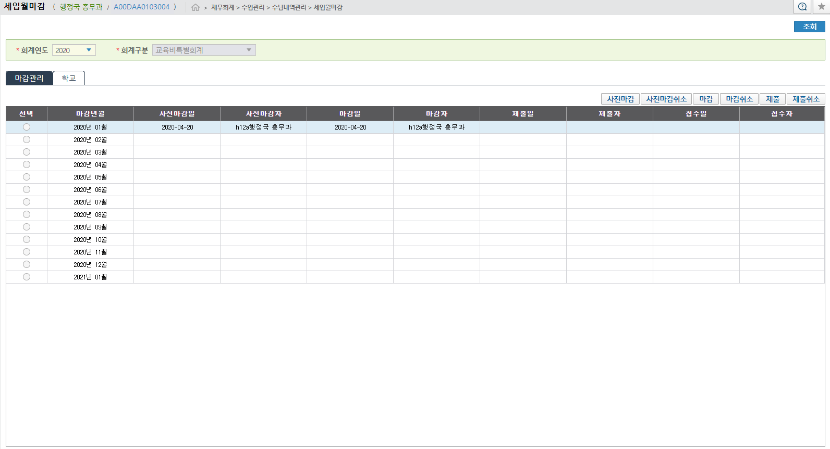
1.1. 월마감
Ⅱ. 세부업무
1.1. 월마감
1.2. 세입·세출 결산조서 등
월결산서 확인(본청 / 기관)
1.3. 결산자료
제출
1.4. 결산자료
접수
1.5. 세입·세출 결산조서 등
월결산서 확인(총괄)
1.6. 예산이월
마감
1.7. 예산이월
확정
1.8. 연결산자료생성
재무회계 > 지출관리 > 장부관리 > 세출결산마감
1
목적
월별 업무별 마감 및 월결산자료집계 처리
사용자
회계관할기관별 세출담당자
시스템 흐름
[조회] 버튼을 클릭하여 결산 마감 현황 조회
마감 원하는 집행연월 선택
[사전마감] 버튼을 클릭하여 해당 집행년월 자료 사전마감
수정 등 필요에 의해 기 사전마감 된 집행연월 자료에 대한 사전마감취소 처리
[마감] 버튼을 클릭하여 선택한 집행연월 지출자료 마감
수정 등 필요에 의해 기 마감된 집행연월 자료에 대한 마감취소 처리
주의사항
[사전마감] 버튼 클릭 시 지급명령 미확정 내역, 예산 재배정 단위업무 미연결 내역, 배정변경 내역, 정기배정의 업무 미처리 내역, 결재 미확정 내역이 존재하는 경우 월마감 처리불가
(세부내역 팝업에서 확인 가능)
3
4
5
6
2
Tips
월마감은 세입/세출/세외/채권/부채 업무별로 각 회계관할기관의 업무담당자가 매월‘결산마감’ 화면을 통해 수행하며 [마감] 처리 시 월결산자료가 실시간 집계됨. 단, 감사원보고자료는 분기별 최종월 마감 후 익일 새벽에 집계되므로 익일 조회 가능
업무별 월결산집계자료 및 메뉴경로
- 세입 : 세입결산조서 (예산결산 > 세입·세출결산보고서 > 세입결산조서)
- 세출 : 세출결산조서 (예산결산 > 세입·세출결산보고서 > 세출결산조서)
- 세외 : 세입세출외현금현재액보고서 (예산결산 > 세입·세출결산첨부서류Ⅱ > 세입세출외현금현재액보고서)
- 채권 : 채권현재액보고서 (예산결산 > 재무제표첨부서류 > 채권현재액보고서)
- 부채 : 채무관리보고서 (예산결산 > 재무제표첨부서류 > 채무관리보고서)

Slide 12
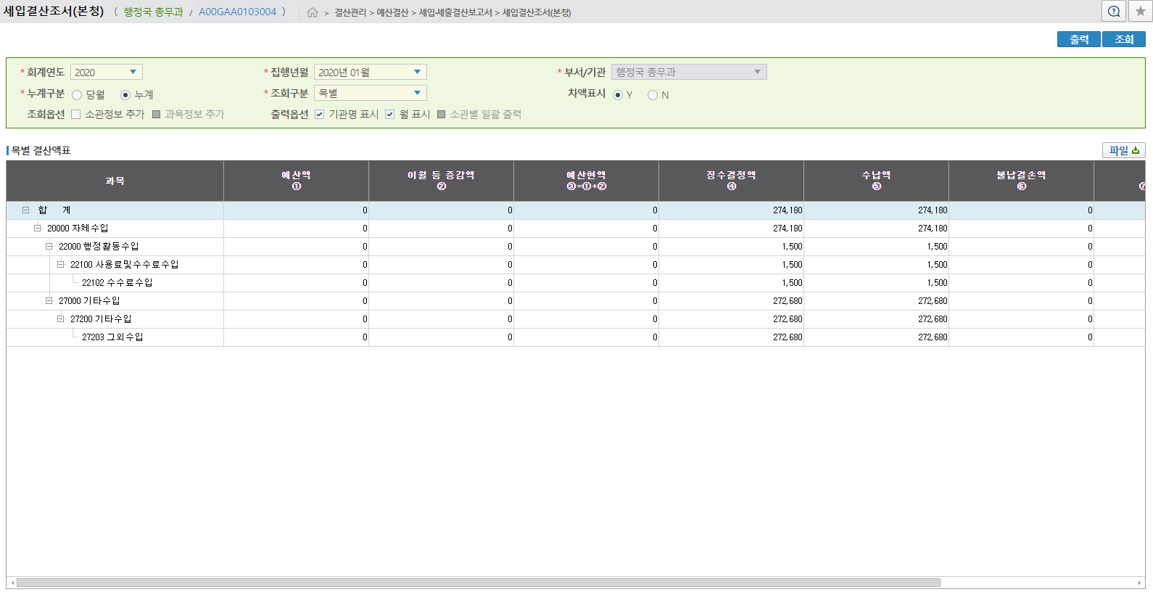
1.2. 세입·세출 결산조서 등 월결산서 확인(본청 / 기관)
Ⅱ. 세부업무
1.1. 월마감
1.2. 세입·세출 결산조서 등
월결산서 확인(본청 / 기관)
1.3. 결산자료
제출
1.4. 결산자료
접수
1.5. 세입·세출 결산조서 등
월결산서 확인(총괄)
1.6. 예산이월
마감
1.7. 예산이월
확정
1.8. 연결산자료생성
결산관리 > 예산결산 > 세입·세출결산보고서 > 세입결산조서(본청 / 기관)
2
1
목적
회계관할기관별 세입 월마감 후 세입결산조서 확인
사용자
예산소관부서 결산담당자
시스템 흐름
조회 조건을 설정한 후 [조회] 버튼을 클릭하여 해당 예산소관부서의 세입결산조서를 확인
[출력] 버튼을 클릭하여 세입결산 조서를 양식에 맞게 출력
[파일다운로드] 버튼을 통해 결산조서에 조회된 내용을 다운로드
3
Tips
수입업무의 징수요구기관 단위로 집계됨(본청은 징수요구부서 단위로 집계). 부서/기관별 금액이 잘못된 경우 수입업무의 징수요구부서를 변경 후 월마감 화면에서 마감 취소 후 재 마감 하거나 ‘결산관리 > 예산결산 > 결산자료관리 > 결산마감관리(세입) > 자료재집계(탭)’ 에서 월결산자료 재집계 처리
징수결정액, 수납액이 해당 소관으로 집계되지 않았을 경우 ‘재무회계 > 수입관리 > 징수관리 > 결의관리’ 화면에서 징수요구부서가 제대로 설정되었는지 확인
입학금, 수업료는 징수요구기관에 상관없이 본청 재무과로 집계됨
다음페이지 계속 ▼

Slide 13
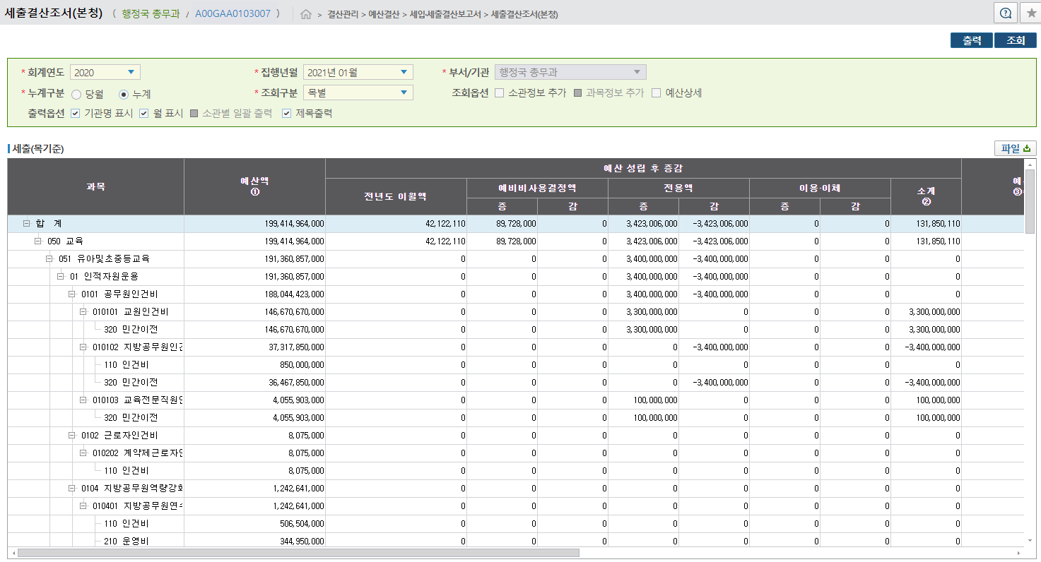
1.2. 세입·세출 결산조서 등 월결산서 확인(본청 / 기관)
Ⅱ. 세부업무
1.1. 월마감
1.2. 세입·세출 결산조서 등
월결산서 확인(본청 / 기관)
1.3. 결산자료
제출
1.4. 결산자료
접수
1.5. 세입·세출 결산조서 등
월결산서 확인(총괄)
1.6. 예산이월
마감
1.7. 예산이월
확정
1.8. 연결산자료생성
결산관리 > 예산결산 > 세입·세출결산보고서 > 세출결산조서(본청 / 기관)
▲ 이전 페이지에 이어서
목적
회계관할기관별 세출 월마감 후 세출결산조서 확인
사용자
예산소관부서 결산담당자
시스템 흐름
④ 조회 조건을 설정한 후 [조회]
버튼을 클릭하여 해당
예산소관부서의 세출결산조서를
확인
⑤ [출력] 버튼을 클릭하여 세출결산
조서를 양식에 맞게 출력
⑥ [파일다운로드] 버튼을 통해
결산조서에 조회된 내용을
다운로드
5
4
6
Tips
세출결산 단위는 ‘예산회계조직-세부사업-목’ 단위이며, 세목단위로 조회할 경우 불용액이 마이너스 금액으로 조회될 수 있음
이월액 및 불용액은 연결산자료집계 후 최종월에만 반영되어 조회됨
확인한 결산액이 다른 경우 세출월마감 화면에서 마감취소 후 재마감 하거나, 결산마감관리(세출) 화면의 ‘자료재집계’ 탭에서 월결산자료집계 처리
1)
1) 월결산자료집계는 시도교육청에서 공문을 보내 유지보수사업단에서 자료보정한 후 마감취소 및 재마감 절차 없이 월결산자료를 재집계 할 수 있는 기능 (1.8 연결산자료생성 참조)

Slide 14
1.3. 결산자료 제출
Ⅱ. 세부업무
1.1. 월마감
1.2. 세입·세출 결산조서 등
월결산서 확인(본청 / 기관)
1.3. 결산자료
제출
1.4. 결산자료
접수
1.5. 세입·세출 결산조서 등
월결산서 확인(총괄)
1.6. 예산이월
마감
1.7. 예산이월
확정
1.8. 연결산자료생성
재무회계 > 지출관리 > 장부관리 > 세출결산마감
1
목적
회계관할기관별로 업무별 월별 마감 및 제출
사용자
회계관할기관별 세출담당자
시스템 흐름
[조회] 버튼을 클릭하여 마감대상목록 조회
제출 원하는 집행연월 선택
[제출] 버튼을 클릭하여 마감자료를 결산부서로 제출
상위기관에서 접수하지 않은 경우 [제출취소] 버튼을 통해 제출 취소
3
4
2
Tips
[제출] 버튼 처리시 결산부서로 자료가 제출됨
결산부서에서 접수가 진행된 경우 제출취소 불가능
제출된 자료는 각 업무별 ‘결산마감관리’ 화면을 통해 확인 가능(예, 결산관리 > 예산결산 > 결산자료관리 > 결산마감관리(세출))

Slide 15
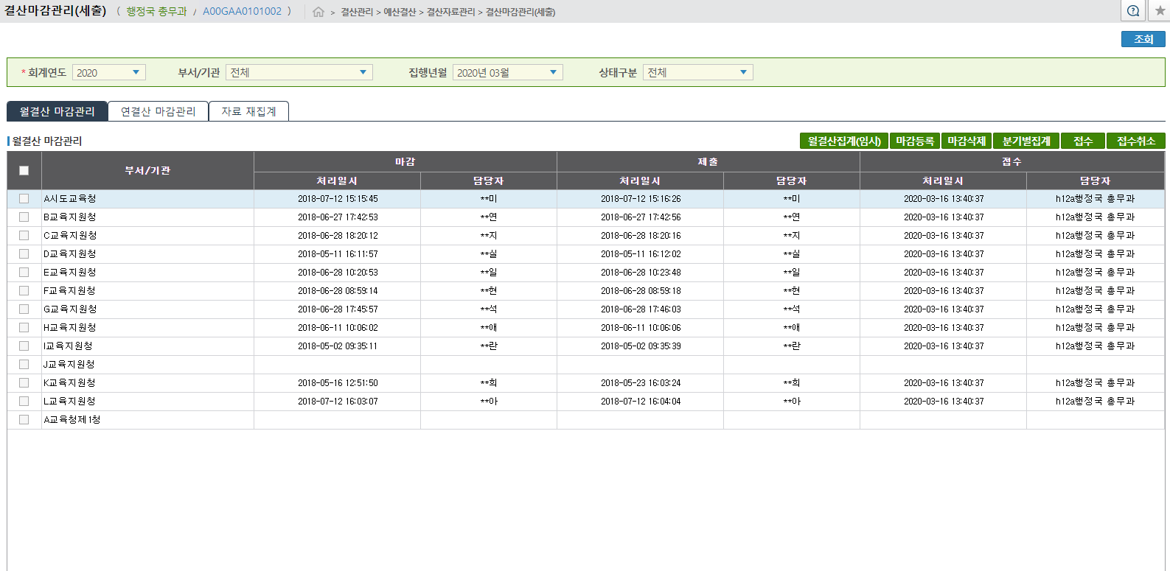
1.4. 결산자료 접수
Ⅱ. 세부업무
1.1. 월마감
1.2. 세입·세출 결산조서 등
월결산서 확인(본청 / 기관)
1.3. 결산자료
제출
1.4. 결산자료
접수
1.5. 세입·세출 결산조서 등
월결산서 확인(총괄)
1.6. 예산이월
마감
1.7. 예산이월
확정
1.8. 연결산자료생성
결산관리 > 예산결산 > 결산자료관리 > 결산마감관리(세출)
1
목적
회계관할기관별로 업무별 월마감 현황을 확인하고 접수처리
사용자
총괄예산결산담당자
시스템 흐름
조회 조건을 설정한 후 [조회]버튼을 클릭하여 각 회계기관별로 마감현황을 확인
[접수] 버튼을 클릭하여 각 회계관할기관별 마감자료를 접수함. 결산부서에서 자료 접수 시 회계관할기관에서는 결산마감자료 제출취소 불가능
자료의 수정이 필요한 경우 [접수취소] 버튼을 클릭하여 접수 취소처리
주의사항
이전월 자료가 접수된 경우에만 해당월 자료 접수 가능
기 접수된 자료는 [접수취소] 버튼을 통해 취소 가능하며, 접수취소 기능은 다음월 자료가 접수되지 않은 상태에서만 가능
2
3
Tips
각 업무별 회계관할기관별 마감현황은 각 업무별 ‘결산마감관리’ 화면을 통해 확인 가능하며 화면 경로명은 아래와 같으므로, 각 업무별 총괄결산 담당자는 아래의 메뉴권한을 받아야만 조회 및 접수 가능
결산마감관리 및 월결산보고서 화면경로
- 세입 : 예산결산 > 결산자료관리 > 결산마감관리(세입)
- 세출 : 예산결산 > 결산자료관리 > 결산마감관리(세출)
- 세외 : 예산결산 > 결산자료관리 > 결산마감관리(세입세출외현금)
- 채권 : 예산결산 > 결산자료관리 > 결산마감관리(채권)
- 부채 : 예산결산 > 결산자료관리 > 결산마감관리(채무)
③ 마감 및 제출 완료된 회계관할기관은 ‘월결산 마감관리’ 목록의 ‘마감’과 ‘제출’ 항목에 처리일시와 담당자가 표시됨
④ [접수] 버튼 클릭 시 ‘월결산 마감관리’ 목록의 ‘접수’ 항목에 처리일시와 담당자가 표시됨

Slide 16
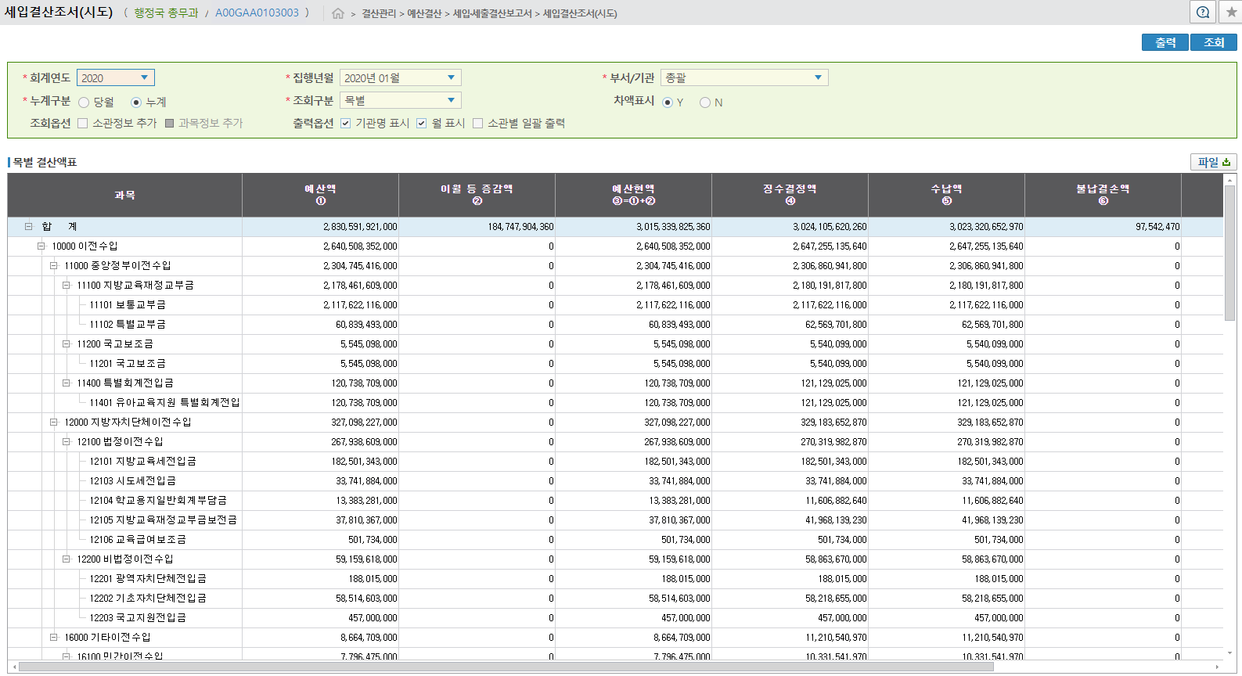
1.5. 세입·세출 결산조서 등 월결산서 확인(총괄)
Ⅱ. 세부업무
1.1. 월마감
1.2. 세입·세출 결산조서 등
월결산서 확인(본청 / 기관)
1.3. 결산자료
제출
1.4. 결산자료
접수
1.5. 세입·세출 결산조서 등
월결산서 확인(총괄)
1.6. 예산이월
마감
1.7. 예산이월
확정
1.8. 연결산자료생성
결산관리 > 예산결산 > 세입·세출결산보고서 > 세입결산조서
2
1
목적
회계관할기관별 세입 월마감 접수 후 세입결산조서 확인
사용자
총괄예산결산담당자
시스템 흐름
조회 조건을 설정한 후 [조회] 버튼을 클릭하여 세입결산조서를 확인
[출력] 버튼을 클릭하여 세입결산 조서를 양식에 맞게 출력
[파일다운로드] 버튼을 통해 결산조서에 조회된 내용을 다운로드
3
Tips
수입업무의 징수요구기관 단위로 집계됨(본청은 징수요구부서 단위로 집계). 부서/기관별 금액이 잘못된 경우 수입업무의 징수요구부서를 변경 후 월마감 화면에서 마감 취소 후 재 마감 하거나 ‘결산관리 > 예산결산 > 결산자료관리 > 결산마감관리(세입) > 자료재집계(탭)’ 에서 월결산자료 재집계 처리
징수결정액, 수납액이 해당 소관으로 집계되지 않았을 경우 ‘재무회계 > 수입관리 > 징수관리 > 결의관리’ 화면에서 징수요구부서를 변경
입학금, 수업료는 징수요구기관에 상관없이 본청 재무과로 집계됨
다음페이지 계속 ▼

Slide 17
1.5. 세입·세출 결산조서 등 월결산서 확인(총괄)
Ⅱ. 세부업무
1.1. 월마감
1.2. 세입·세출 결산조서 등
월결산서 확인(본청 / 기관)
1.3. 결산자료
제출
1.4. 결산자료
접수
1.5. 세입·세출 결산조서 등
월결산서 확인(총괄)
1.6. 예산이월
마감
1.7. 예산이월
확정
1.8. 연결산자료생성
결산관리 > 예산결산 > 세입·세출결산보고서 > 세출결산조서
▲ 이전 페이지에 이어서
목적
회계관할기관별 세출 월마감 접수 후 세출결산조서 확인
사용자
총괄예산결산담당자
시스템 흐름
④ 조회 조건을 설정한 후 [조회]
버튼을 클릭하여 해당
예산소관부서의 세출결산조서를
확인
⑤ [출력] 버튼을 클릭하여 세출결산
조서를 양식에 맞게 출력
⑥ [파일다운로드] 버튼을 통해
결산조서에 조회된 내용을
다운로드
4
5
6
Tips
세출결산 단위는 ‘예산회계조직-세부사업-목’ 단위이며, 세목단위로 조회할 경우 불용액이 마이너스 금액으로 조회될 수 있음
이월액 및 불용액은 연결산자료집계 후 최종월에만 반영되어 조회됨
확인한 결산액이 다른 경우 세출월마감 화면에서 마감취소 후 재마감 하거나, 결산마감관리(세출) 화면의 ‘자료재집계’ 탭에서 월결산자료집계 처리
세목단위로 조회할 경우 예산성립후 증감 항목에 변경사용(증/감) 항목이 추가되어 표시됨
1)
1) 월결산자료집계는 시도교육청에서 공문을 보내 유지보수사업단에서 자료보정한 후 마감취소 및 재마감 절차 없이 월결산자료를 재집계 할 수 있는 기능 (1.8 연결산자료생성 참조)

Slide 18
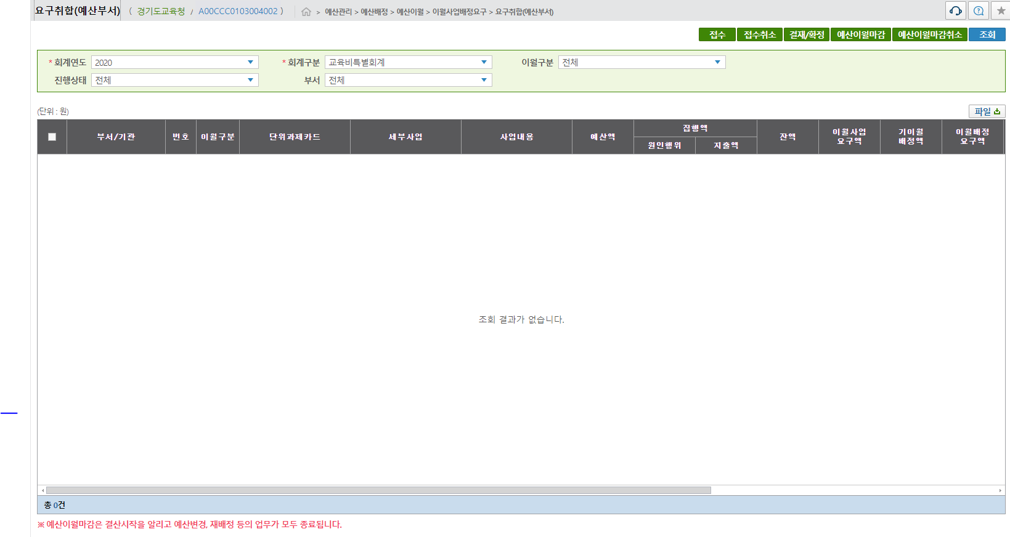
1.6. 예산이월 마감
Ⅱ. 세부업무
1.1. 월마감
1.2. 세입·세출 결산조서 등
월결산서 확인(본청 / 기관)
1.3. 결산자료
제출
1.4. 결산자료
접수
1.5. 세입·세출 결산조서 등
월결산서 확인(총괄)
1.6. 예산이월
마감
1.7. 예산이월
확정
1.8. 연결산자료생성
예산관리 > 예산배정 > 예산이월 > 이월사업배정요구 > 요구취합(예산부서)
1
2
목적
해당 회계연도의 예산이월 마감
사용자
총괄 예산담당자
시스템 흐름
[예산이월마감] 버튼을 클릭하여 해당 회계연도의 이월을 마감
예산이월마감 취소 필요시 [예산이월마감취소] 버튼을 클릭하여 취소
Tips
예산이월 마감 시, 예산배정 시스템상의 모든 변경행위(이월, 이·전용, 재배정 등) 가 제한됨
결산총괄부서에서 예산이월을 확정 시, 예산이월마감취소 기능이 제한됨
예산이월마감 시 재배정 미연결 목록 팝업이 실행되면 해당 과의 부서주무가 재배정 단위업무연결 화면에서 미연결 건을 조회하여 단위업무연결처리 해야 함

Slide 19
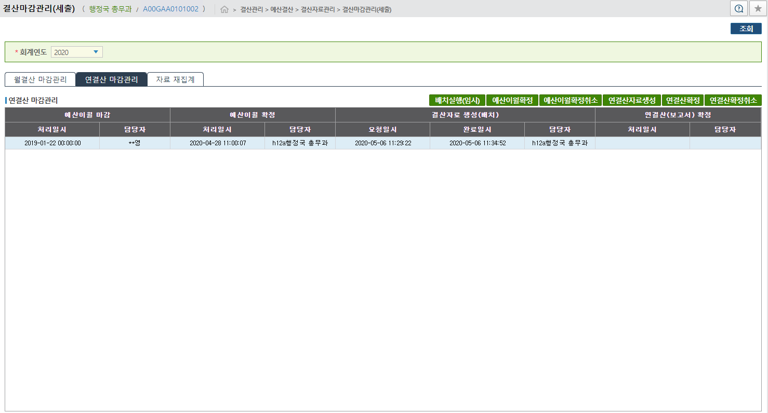
1.7. 예산이월 확정
Ⅱ. 세부업무
1.1. 월마감
1.2. 세입·세출 결산조서 등
월결산서 확인(본청 / 기관)
1.3. 결산자료
제출
1.4. 결산자료
접수
1.5. 세입·세출 결산조서 등
월결산서 확인(총괄)
1.6. 예산이월
마감
1.7. 예산이월
확정
1.8. 연결산자료생성
결산관리 > 예산결산 > 결산자료관리 > 결산마감관리(세출)
목적
예산부서에서 마감한 예산이월 확정
사용자
총괄예산결산담당자
시스템 흐름
[연결산 마감관리] 탭으로 이동
[예산이월확정] 버튼을 클릭하여 예산이월 마감된 자료를 확정
1
2
Tips
예산이월마감이 되지 않은 경우 예산이월확정 불가능
예산이월확정 시 ‘연결산 마감관리’ 목록의 ‘예산이월 확정’ 항목에 처리일시와 담당자가 표시됨
주의사항
재무과의 ‘원인행위이월’ 처리까지 완료되었는지 확인 후 [예산이월확정] 버튼을 클릭해야 함 (예산이월이 확정되어도 ‘원인행위이월’ 처리과정에서 확정된 이월내역을 조정하는 일이 발생하여 결산작업 중 연결산자료를 재생성 해야하는 경우가 발생함)

Slide 20
1.8. 연결산자료생성
Ⅱ. 세부업무
1.1. 월마감
1.2. 세입·세출 결산조서 등
월결산서 확인(본청 / 기관)
1.3. 결산자료
제출
1.4. 결산자료
접수
1.5. 세입·세출 결산조서 등
월결산서 확인(총괄)
1.6. 예산이월
마감
1.7. 예산이월
확정
1.8. 연결산자료생성
결산관리 > 예산결산 > 결산자료관리 > 결산마감관리(세출)
목적
결산을 위한 자료 생성
사용자
총괄예산결산담당자
시스템 흐름
[연결산자료생성] 버튼을 클릭하여 해당 회계연도의 결산을 위한 자료 생성
주의사항
연결산자료생성 시 예산소관부서에서 작성 및 수정한 결산자료들(사유, 금액 수정내역 등)은 모두 삭제된 후 재집계됨
특정 소관의 특정 보고서에 해당하는 부분만 재집계를 원할 경우 해당 화면에서 [재집계] 버튼을 클릭하여 처리 가능
1
Tips
세입·세출결산자료는 자료량이 많아 세입·세출결산조서(월마감시 집계)를 제외하고는 ‘연결산자료생성’ 시 익일 새벽에 집계되며, 익일
확인가능 (그 외 세외, 채권, 부채 업무는 월마감 시 관련 결산보고서 전체가 실시간 집계 됨)
② [연결산자료생성] 버튼 클릭 시 ‘연결산 마감관리’ 목록의 ‘결산자료 생성(배치)’ 항목에 요청일시와 담당자가 표시됨
③ [연결산자료생성] 버튼 클릭 후 익일 새벽에 배치작업으로 기존에 생성된 연결산자료를 삭제 후 집계하여 각 결산화면에 자료가 조회됨
④ 연결산자료생성은 연중에 언제든 가능하지만 ‘연결산확정’ 이후에는 생성 불가
다음페이지 계속 ▼

Slide 21
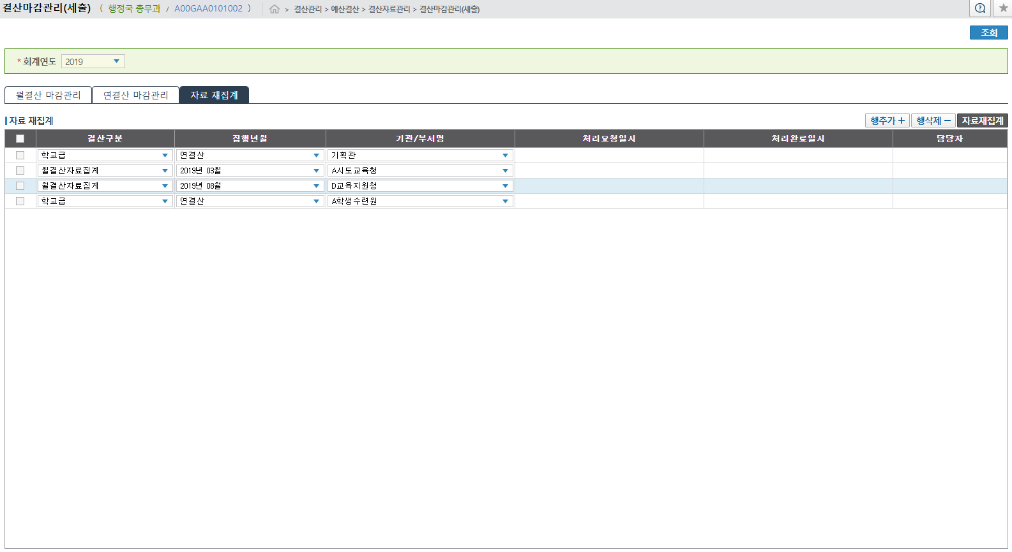
1.8. 연결산자료생성
Ⅱ. 세부업무
1.1. 월마감
1.2. 세입·세출 결산조서 등
월결산서 확인(본청 / 기관)
1.3. 결산자료
제출
1.4. 결산자료
접수
1.5. 세입·세출 결산조서 등
월결산서 확인(총괄)
1.6. 예산이월
마감
1.7. 예산이월
확정
1.8. 연결산자료생성
결산관리 > 예산결산 > 결산자료관리 > 결산마감관리(세출)
▲ 이전 페이지에 이어서
목적
결산을 위한 자료 생성
사용자
총괄예산결산담당자
시스템 흐름
② [자료재집계] 탭 클릭
③ [행추가] 버튼을 클릭하여
자료재집계 항목 추가
④ [행삭제] 버튼을 통해 자료재집계
목록 삭제
⑤ [자료재집계] 버튼을 클릭하여
학교급 및 월결산자료 재집계
2
3
4
5
Tips
자료재집계는 ‘학교급자료집계’와 ‘월결산자료집계’로 구분됨
- 학교급자료집계 : ‘성질별·학교급별결산현황’ 보고서와 ‘공립인건비관련경비결산현황’ 보고서 중 인건비자료는 NEIS급여연계자료를
활용함에 따라 자료량이 많아 집계에 상당한 시간이 소요되므로 해당 보고서 화면에서 재집계 기능을 제공하지 않고 현 화면에서
실시간 배치 기능으로 재집계 기능을 제공함 (부서/기관별로 학교급별자료 재집계 가능)
- 월결산자료집계 : 시도교육청에서 공문을 보내 유지보수사업단에서 자료보정한 후 마감취소 및 재마감 절차 없이 월결산자료를 재집계
할 수 있는 기능으로 월별 / 회계관할기관별로 월결산자료재집계 처리 가능

Slide 22
2. 세입·세출 결산서 작성 및 출력
결산개요현황 작성 및 출력
세입·세출결산총괄표 작성 및 출력
세입결산조서 작성 및 출력
세출결산조서 작성 및 출력
예산이용,전용,이체사용 작성 및 출력
예비비지출조서 작성 및 출력
채무부담행위조서 작성 및 출력
1
2
3
4
5
6
7

Slide 23
0. 업무처리 흐름도 (세입·세출 결산서 작성 및 출력)
조직 |  | 업무흐름도
결산총괄부서 (본청재무과) | 총괄 예산결산 담당자
예산소관부서 (본청각과, 교육지원청, 직속기관) | 세입/세출/세외 /채권/부채 결산담당자
결산자료 생성
예산결산서 및
첨부서류 확인
* 예산결산서 및 첨부서류 작성
2. 예산결산서(7종) 작성
첨부서류(16종) 작성
Notes:
23
23

Slide 24
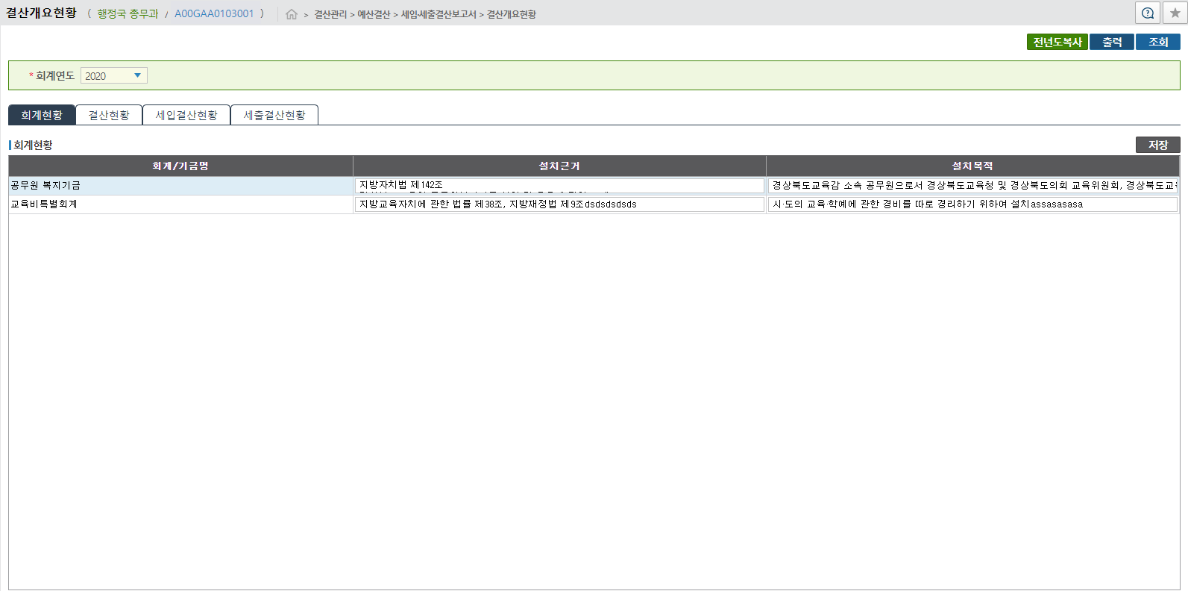
2.1. 결산개요현황 작성 및 출력
Ⅱ. 세부업무
2.1. 결산개요현황
작성 및 출력
2.2. 세입·세출결산총괄표 작성 및 출력
2.3. 세입결산조서
작성 및 출력
2.4. 세출결산조서
작성 및 출력
2.5. 예산이용,전용,이체사용
작성 및 출력
2.6. 예비비지출조서
작성 및 출력
2.7. 채무부담행위조서
작성 및 출력
결산관리 > 예산결산 > 세입·세출결산보고서 > 결산개요현황
▲ 이전 페이지에 이어서
목적
결산개요현황을 입력 및 결산개요 보고서 출력
사용자
총괄예산결산담당자
시스템 흐름
① 조회 조건을 설정한 후 [조회]
버튼을 클릭하여 결산개요현황을
확인
② [저장] 버튼을 클릭하여 변경된
내용 저장
1
2
Tips
해당사항 없음
다음페이지 계속 ▼

Slide 25
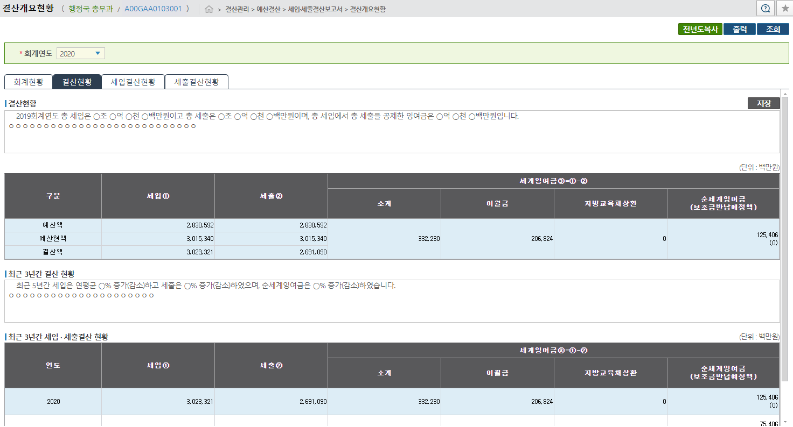
2.1. 결산개요현황 작성 및 출력
Ⅱ. 세부업무
2.1. 결산개요현황
작성 및 출력
2.2. 세입·세출결산총괄표 작성 및 출력
2.3. 세입결산조서
작성 및 출력
2.4. 세출결산조서
작성 및 출력
2.5. 예산이용,전용,이체사용
작성 및 출력
2.6. 예비비지출조서
작성 및 출력
2.7. 채무부담행위조서
작성 및 출력
결산관리 > 예산결산 > 세입·세출결산보고서 > 결산개요현황
▲ 이전 페이지에 이어서
목적
결산개요현황을 입력 및 결산개요 보고서 출력
사용자
총괄예산결산담당자
시스템 흐름
③ [결산현황] 탭을 클릭하여
결산현황 탭으로 이동
④ [저장] 버튼을 클릭하여 변경된
내용 저장
3
4
Tips
결산자료생성 시 생성되는 ‘결산현황’, ‘최근 3년간 결산 현황’의 문구 수정
다음페이지 계속 ▼

Slide 26
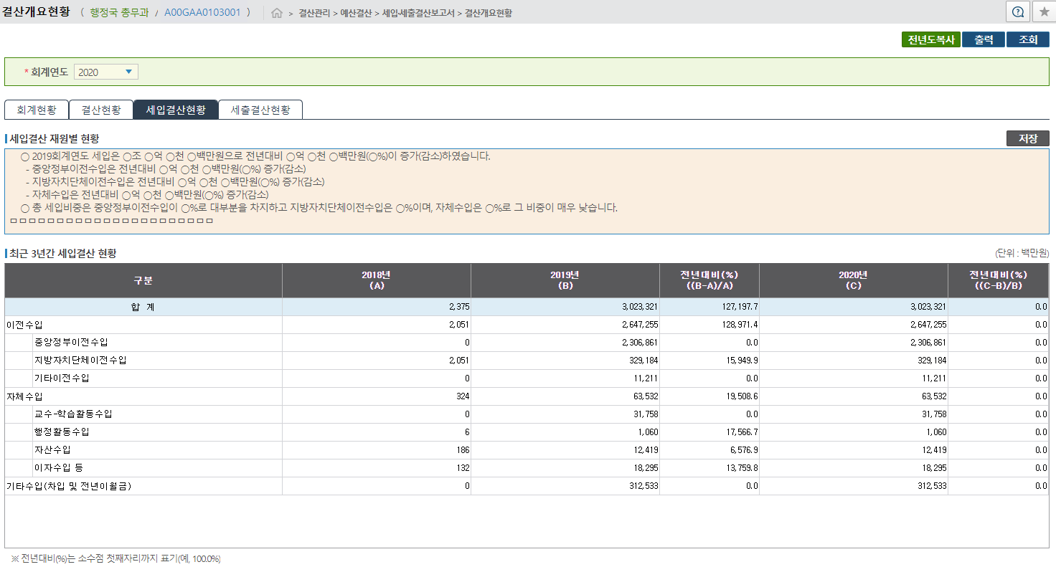
2.1. 결산개요현황 작성 및 출력
Ⅱ. 세부업무
2.1. 결산개요현황
작성 및 출력
2.2. 세입·세출결산총괄표 작성 및 출력
2.3. 세입결산조서
작성 및 출력
2.4. 세출결산조서
작성 및 출력
2.5. 예산이용,전용,이체사용
작성 및 출력
2.6. 예비비지출조서
작성 및 출력
2.7. 채무부담행위조서
작성 및 출력
결산관리 > 예산결산 > 세입·세출결산보고서 > 결산개요현황
▲ 이전 페이지에 이어서
목적
결산개요현황을 입력 및 결산개요 보고서 출력
사용자
총괄예산결산담당자
시스템 흐름
⑤ [세입결산현황] 탭을 클릭하여
세입결산현황 탭으로 이동
⑥ [저장] 버튼을 클릭하여 변경된
내용 저장
5
6
Tips
결산자료생성 시 생성되는 ‘세입결산 재원별 현황’의 문구 수정
다음페이지 계속 ▼

Slide 27
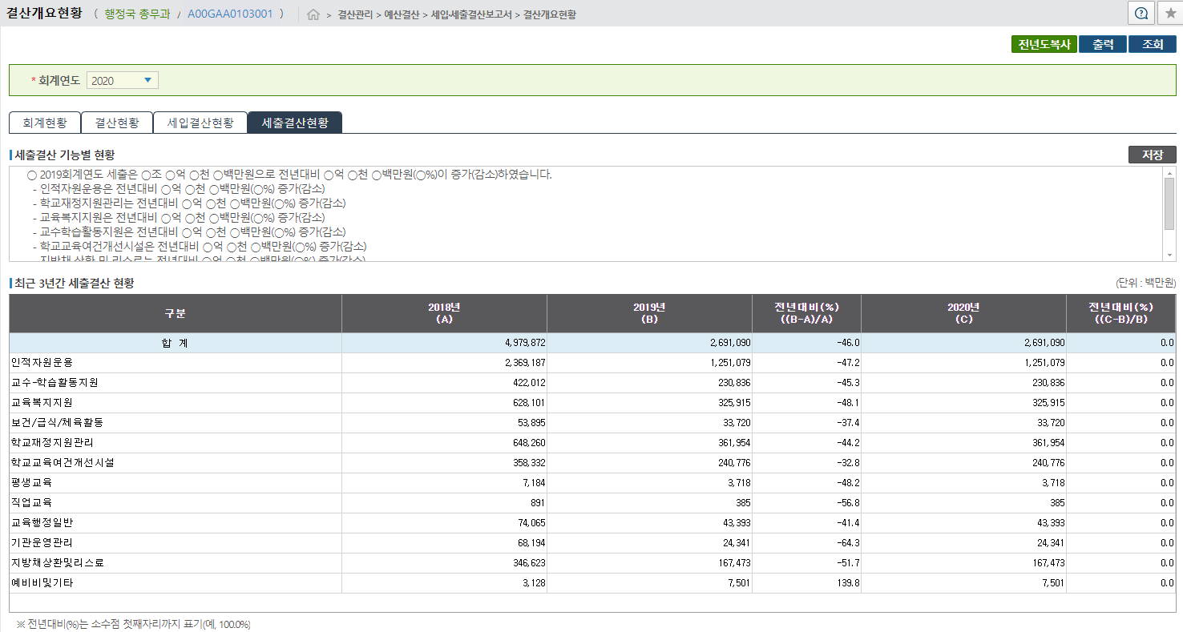
2.1. 결산개요현황 작성 및 출력
Ⅱ. 세부업무
2.1. 결산개요현황
작성 및 출력
2.2. 세입·세출결산총괄표 작성 및 출력
2.3. 세입결산조서
작성 및 출력
2.4. 세출결산조서
작성 및 출력
2.5. 예산이용,전용,이체사용
작성 및 출력
2.6. 예비비지출조서
작성 및 출력
2.7. 채무부담행위조서
작성 및 출력
결산관리 > 예산결산 > 세입·세출결산보고서 > 결산개요현황
▲ 이전 페이지에 이어서
목적
결산개요현황을 입력 및 결산개요 보고서 출력
사용자
총괄예산결산담당자
시스템 흐름
⑦ [세출결산현황] 탭을 클릭하여
세출결산현황 탭으로 이동
⑧ [저장] 버튼을 클릭하여 변경된
내용 저장
7
8
Tips
결산자료생성 시 생성되는 ‘세출결산 기능별 현황’의 문구 수정

Slide 28
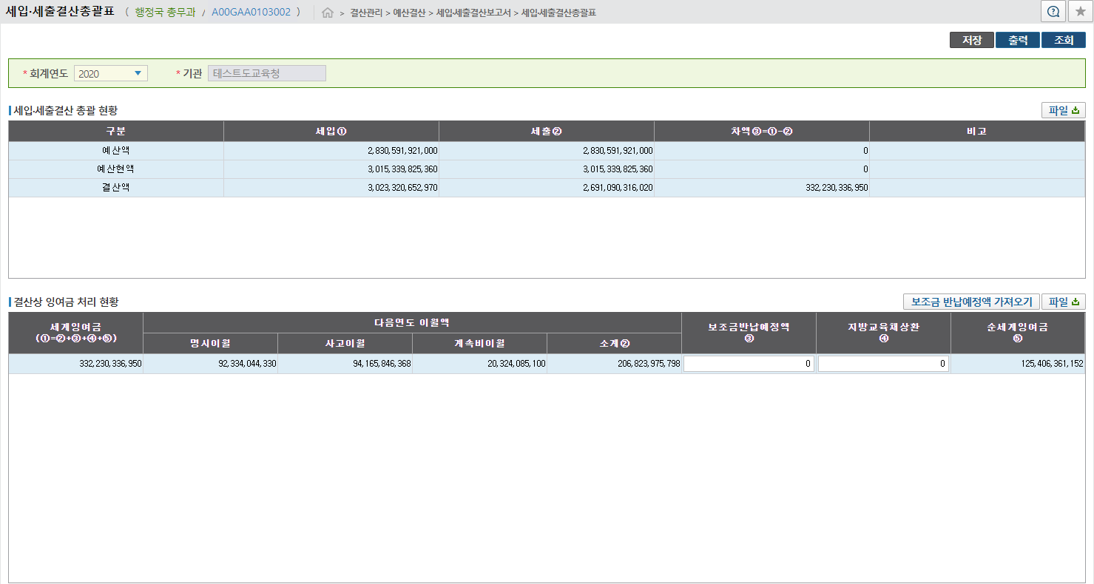
2.2. 세입·세출결산총괄표 작성 및 출력
Ⅱ. 세부업무
2.1. 결산개요현황
작성 및 출력
2.2. 세입·세출결산총괄표 작성 및 출력
2.3. 세입결산조서
작성 및 출력
2.4. 세출결산조서
작성 및 출력
2.5. 예산이용,전용,이체사용
작성 및 출력
2.6. 예비비지출조서
작성 및 출력
2.7. 채무부담행위조서
작성 및 출력
결산관리 > 예산결산 > 세입·세출결산보고서 > 세입·세출결산총괄표
2
3
1
목적
보조금반납예정액과 지방교육채상환 입력 및 세입·세출 결산총괄표 조회 / 출력
사용자
총괄예산결산담당자
시스템 흐름
조회조건 설정 후 [조회] 버튼 클릭하여 세입·세출결산총괄표 조회
‘결산상 잉여금 처리 현황’ 목록의 ‘보조금반납예정액’, ‘지방교육채상환’ 현황 입력 후 [저장] 버튼 클릭하여 저장
[출력] 버튼을 클릭하여 조회된 세입·세출결산총괄표 출력
[파일다운로드] 버튼을 통해 목록에 조회된 내용을 다운로드
4
4
Tips
‘결산상 잉여금 처리 현황’ 목록의 ‘보조금반납예정액’, ‘지방교육채상환’ 항목 입력 시 ‘순세계잉여금’ 항목 자동 계산
- 순세계잉여금(⑤) = 세계잉여금(①) – 이월액소계(②) – 보조금반납예정액(③) – 지방교육채상환(④)

Slide 29
2.3. 세입결산조서 작성 및 출력
Ⅱ. 세부업무
2.1. 결산개요현황
작성 및 출력
2.2. 세입·세출결산총괄표 작성 및 출력
2.3. 세입결산조서
작성 및 출력
2.4. 세출결산조서
작성 및 출력
2.5. 예산이용,전용,이체사용
작성 및 출력
2.6. 예비비지출조서
작성 및 출력
2.7. 채무부담행위조서
작성 및 출력
결산관리 > 예산결산 > 세입·세출결산보고서 > 세입결산조서
2
1
목적
회계관할기관별 세입 월마감 접수 후 세입결산조서 확인
사용자
총괄예산결산담당자(시도)
예산소관부서 결산담당자(본청/기관)
시스템 흐름
조회 조건을 설정한 후 [조회] 버튼을 클릭하여 세입결산조서를 확인
[출력] 버튼을 클릭하여 세입결산 조서를 양식에 맞게 출력
[파일다운로드] 버튼을 통해 결산조서에 조회된 내용을 다운로드
항목설명
조회구분 : 장별, 관별, 항별, 목별, 소관별
3
Tips
수입업무의 징수요구부기관 단위로 집계됨(본청은 징수요구부서 단위로 집계). 부서/기관별 금액이 잘못된 경우 수입업무의 징수요구부서를 변경 후 월마감 화면에서 마감 취소 후 재 마감 하거나 결산마감관리(세입) 화면에서 월결산 재집계 처리
징수결정액, 수납액이 해당 소관으로 집계되지 않았을 경우 ‘재무회계 > 수입관리 > 징수관리 > 결의관리’ 화면에서 징수요구부서를 변경
입학금, 수업료는 징수요구기관에 상관없이 본청 재무과로 집계됨
다음페이지 계속 ▼

Slide 30
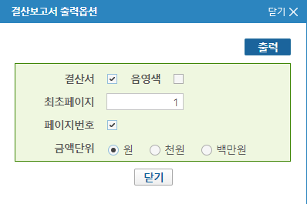
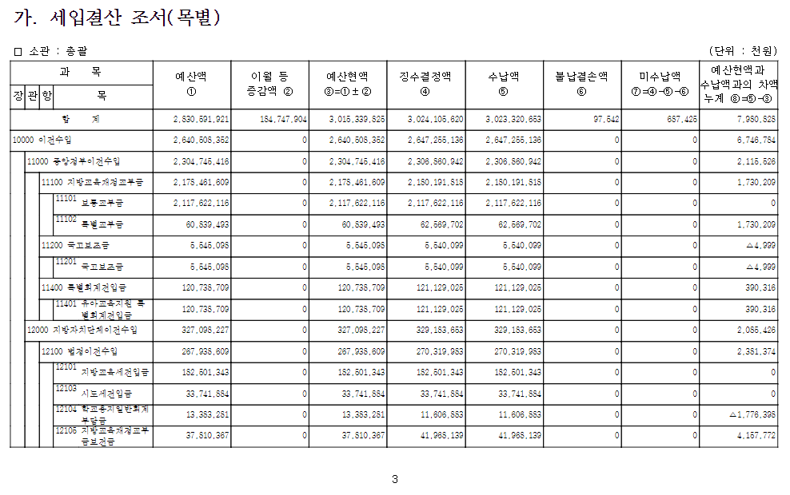
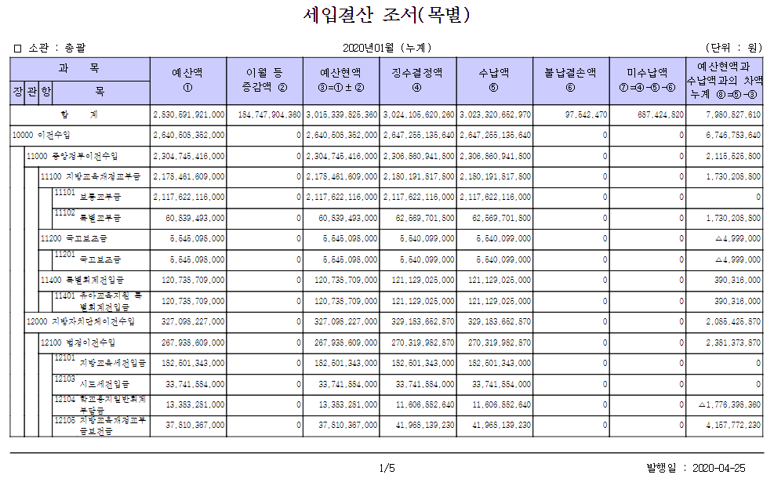
2.3. 세입결산조서 작성 및 출력
Ⅱ. 세부업무
2.1. 결산개요현황
작성 및 출력
2.2. 세입·세출결산총괄표 작성 및 출력
2.3. 세입결산조서
작성 및 출력
2.4. 세출결산조서
작성 및 출력
2.5. 예산이용,전용,이체사용
작성 및 출력
2.6. 예비비지출조서
작성 및 출력
2.7. 채무부담행위조서
작성 및 출력
결산관리 > 예산결산 > 세입·세출결산보고서 > 세입결산조서
▲ 이전 페이지에 이어서
목적
회계관할기관별 세입 월마감 접수 후 세입결산조서 확인
사용자
총괄예산결산담당자(시도)
예산소관부서 결산담당자(본청/기관)
시스템 흐름
④ [결산서] 항목 체크 시 보고서 별
제목에 순번 표기 및 좌측정렬로
출력하며, [결산서] 항목 미체크 시
우측 하단에 발행일 표기
⑤ [음영색] 항목 체크 시 보고서
제목줄 영역에 음영색 표기
⑥ [최초페이지] 항목에 입력한 값이
보고서의 최초페이지로 표기
⑦ [단위] 항목에 체크한 금액단위로
보고서 금액 표기
Tips
‘결산서’ 항목을 체크해제 하는 경우 ‘최초페이지’는 1페이지 설정 후 비활성화 되며, ‘결산서’ 항목을 체크하는 경우에는 ‘음영색’ 이 자동으로 체크 해제되고 출력 시 결산서 기본양식으로 출력됨
[출력] 버튼 클릭 시
4
5
6
7
출력옵션에 따른 보고서
4
‘결산서’ 체크
‘단위’ 천원 선택
7
‘결산서’ 체크해제
4
7
5
5
‘단위’ 원 선택
‘음영색’ 체크해제
‘음영색’ 체크
‘최초페이지’ 3 입력
‘결산서’ 체크해제
(최초페이지 입력불가)
‘결산서’ 체크
‘결산서’ 체크해제
6
4
6
4
다음페이지 계속 ▼

Slide 31
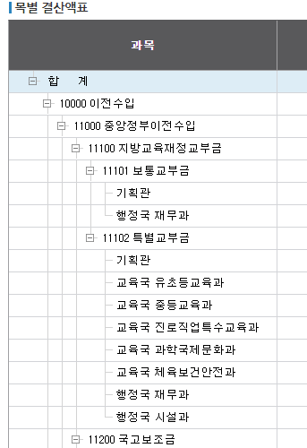
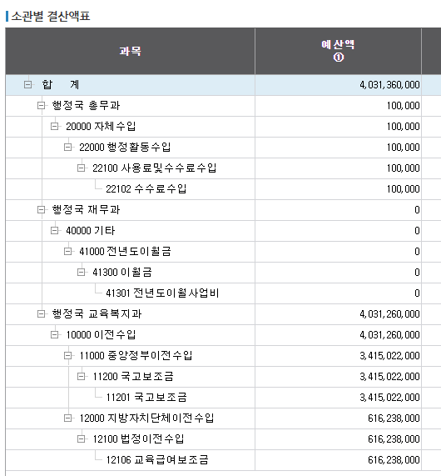
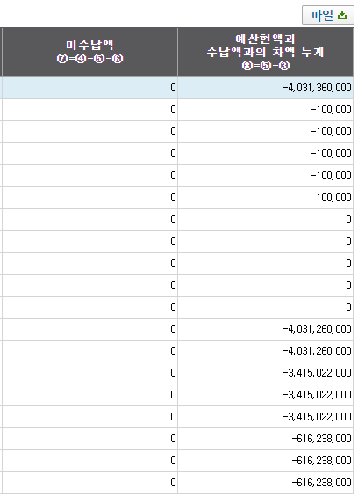
2.3. 세입결산조서 작성 및 출력
Ⅱ. 세부업무
2.1. 결산개요현황
작성 및 출력
2.2. 세입·세출결산총괄표 작성 및 출력
2.3. 세입결산조서
작성 및 출력
2.4. 세출결산조서
작성 및 출력
2.5. 예산이용,전용,이체사용
작성 및 출력
2.6. 예비비지출조서
작성 및 출력
2.7. 채무부담행위조서
작성 및 출력
결산관리 > 예산결산 > 세입·세출결산보고서 > 세입결산조서
▲ 이전 페이지에 이어서
목적
회계관할기관별 세입 월마감 접수 후 세입결산조서 확인
사용자
총괄예산결산담당자(시도)
예산소관부서 결산담당자(본청/기관)
시스템 흐름
⑩ 조회옵션의 [소관정보 추가]
체크시 조회내용에 소관정보가
추가됨
⑪ 조회옵션의 [과목정보 추가]
체크시 조회내용에 과목정보가
추가됨
⑫ [차액표시] 항목 체크에 따라
‘결산액표’ 목록 마지막에
‘예산현액과 수납액과의 차액
누계’ 표시여부 결정
10
11
12
차액표시 ‘Y’ 선택 시
‘차액누계’ 항목 추가
소관정보 추가
과목정보 추가
Tips
[소관정보 추가] 항목은 조회구분이 장별 / 관별 / 항별 / 목별일때만 체크 가능
[과목정보 추가] 항목은 조회구분이 소관별일때만 체크 가능
다음페이지 계속 ▼

Slide 32
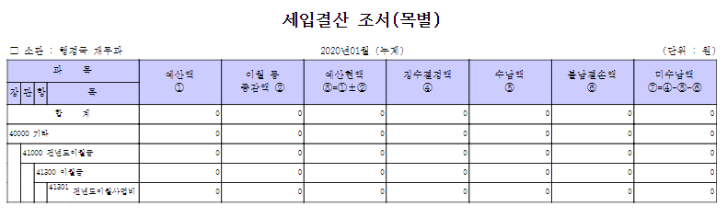
2.3. 세입결산조서 작성 및 출력
Ⅱ. 세부업무
2.1. 결산개요현황
작성 및 출력
2.2. 세입·세출결산총괄표 작성 및 출력
2.3. 세입결산조서
작성 및 출력
2.4. 세출결산조서
작성 및 출력
2.5. 예산이용,전용,이체사용
작성 및 출력
2.6. 예비비지출조서
작성 및 출력
2.7. 채무부담행위조서
작성 및 출력
결산관리 > 예산결산 > 세입·세출결산보고서 > 세입결산조서
▲ 이전 페이지에 이어서
목적
회계관할기관별 세입 월마감 접수 후 세입결산조서 확인
사용자
총괄예산결산담당자(시도)
예산소관부서 결산담당자(본청/기관)
시스템 흐름
⑬ [기관명 표시] 항목 체크 시
보고서에 ‘소관’ 항목 표시
⑭ [월 표시] 항목 체크 시 보고서에
‘집행연월’ 항목 표시
13
14
기관명 표시 / 월 표시 체크 시
‘기관명표시’ 항목 체크 시
해당 소관명 표시
‘월 표시’ 항목 체크 시
집행연월 항목 표시
13
14
Tips
조회구분 ‘소관별’ 선택 시, ‘기관명 표시’ 항목 비활성화
다음페이지 계속 ▼

Slide 33

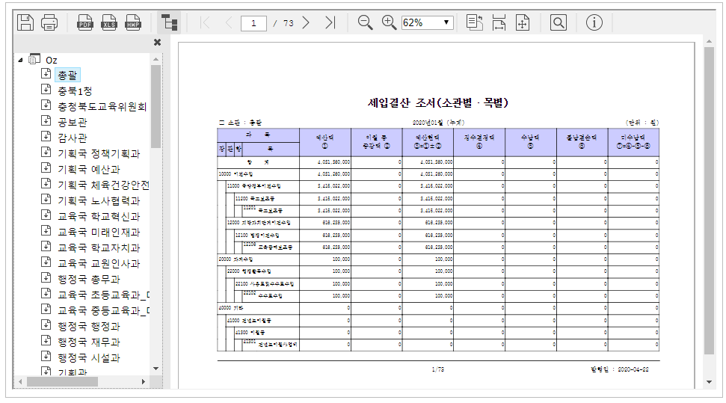
2.3. 세입결산조서 작성 및 출력
Ⅱ. 세부업무
2.1. 결산개요현황
작성 및 출력
2.2. 세입·세출결산총괄표 작성 및 출력
2.3. 세입결산조서
작성 및 출력
2.4. 세출결산조서
작성 및 출력
2.5. 예산이용,전용,이체사용
작성 및 출력
2.6. 예비비지출조서
작성 및 출력
2.7. 채무부담행위조서
작성 및 출력
결산관리 > 예산결산 > 세입·세출결산보고서 > 세입결산조서
▲ 이전 페이지에 이어서
목적
회계관할기관별 세입 월마감 접수 후 세입결산조서 확인
사용자
총괄예산결산담당자(시도)
예산소관부서 결산담당자(본청/기관)
시스템 흐름
⑮ [소관별 일괄 출력] 항목 체크 시
보고서에 전체 소관별로 출력
15
소관별 일괄 출력 체크 시
Tips
‘소관별일괄출력’ 체크 후 출력 시 예산소관별로 세입결산조서가 출력되며 기관명이 반드시 출력되어야 하므로 출력옵션의 ‘기관명표시’가 자동체크되고 비활성화 처리됨
다음페이지 계속 ▼

Slide 34
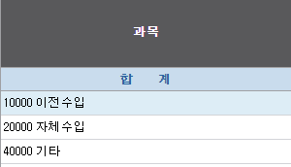
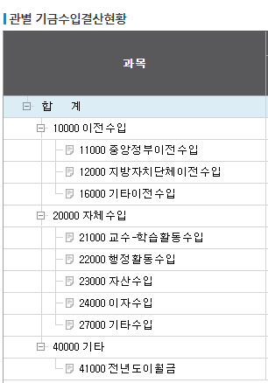
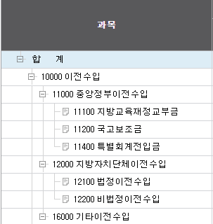
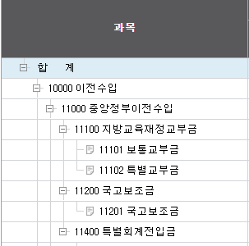
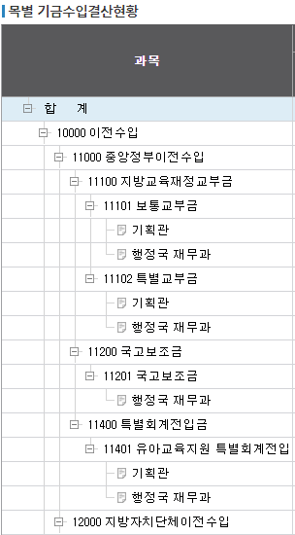
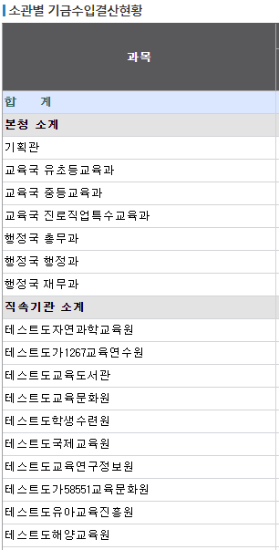
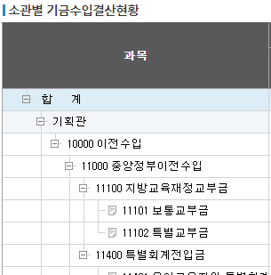
2.3. 세입결산조서 작성 및 출력
Ⅱ. 세부업무
2.1. 결산개요현황
작성 및 출력
2.2. 세입·세출결산총괄표 작성 및 출력
2.3. 세입결산조서
작성 및 출력
2.4. 세출결산조서
작성 및 출력
2.5. 예산이용,전용,이체사용
작성 및 출력
2.6. 예비비지출조서
작성 및 출력
2.7. 채무부담행위조서
작성 및 출력
결산관리 > 예산결산 > 세입·세출결산보고서 > 세입결산조서
▲ 이전 페이지에 이어서
목적
회계관할기관별 세입 월마감 접수 후 세입결산조서 확인
사용자
총괄예산결산담당자(시도)
예산소관부서 결산담당자(본청/기관)
시스템 흐름
해당사항 없음
‘조회구분’에 따른 양식의 변경(예시)
‘조회구분 : 장별’
‘조회구분 : 관별’
‘조회구분 : 항별’
‘조회구분 : 목별’
‘조회구분 : 목별
조회옵션 : 소관정보추가’
‘조회구분 : 소관별’
‘조회구분 : 소관별
조회옵션 : 과목정보추가’
Tips
해당사항 없음

Slide 35
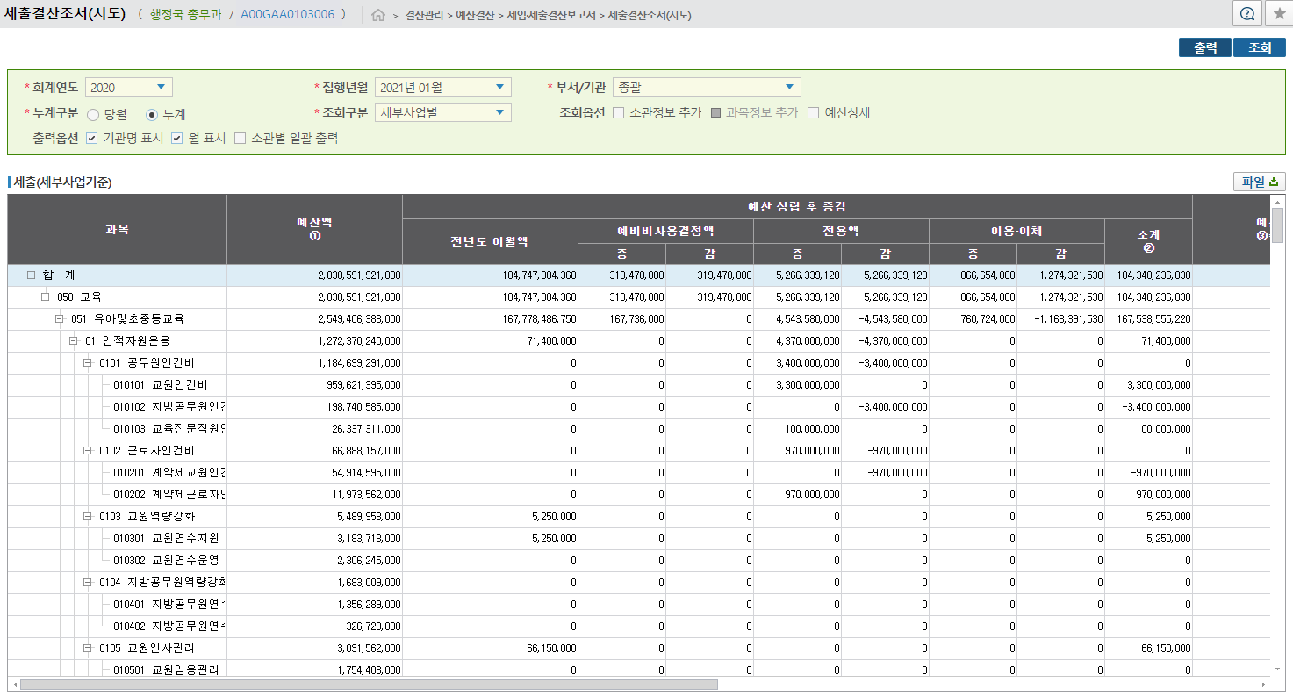
2.4. 세출 결산조서 작성 및 출력
Ⅱ. 세부업무
2.1. 결산개요현황
작성 및 출력
2.2. 세입·세출결산총괄표 작성 및 출력
2.3. 세입결산조서
작성 및 출력
2.4. 세출결산조서
작성 및 출력
2.5. 예산이용,전용,이체사용
작성 및 출력
2.6. 예비비지출조서
작성 및 출력
2.7. 채무부담행위조서
작성 및 출력
결산관리 > 예산결산 > 세입·세출결산보고서 > 세출결산조서
2
1
목적
회계관할기관별 세출 월마감 접수 후 세출결산조서 확인
사용자
총괄예산결산담당자(시도)
예산소관부서 결산담당자(본청/기관)
시스템 흐름
조회 조건을 설정한 후 [조회] 버튼을 클릭하여 세출결산조서를 확인
[출력] 버튼을 클릭하여 세출결산 조서를 양식에 맞게 출력
[파일다운로드] 버튼을 통해 결산조서에 조회된 내용을 다운로드
항목설명
조회구분 : 분야별, 부문별, 정책사업별, 단위사업별, 세부사업별, 목별, 세목별, 소관별, 목총괄
3
Tips
세출결산 단위는 ‘예산회계조직-세부사업-목’ 단위이며, 세목단위로 조회할 경우 불용액이 마이너스 금액으로 조회될 수 있음
이월액 및 불용액은 연결산자료집계 후 최종월에만 반영되어 조회됨
확인한 결산액이 다른 경우 세출월마감 화면에서 마감취소 후 재마감하거나, 결산마감관리(세출) 화면에서 월결산자료집계 처리
세목단위로 조회할 경우 예산성립후 증감 항목에 변경사용(증/감) 항목이 추가되어 표시됨
다음페이지 계속 ▼

Slide 36
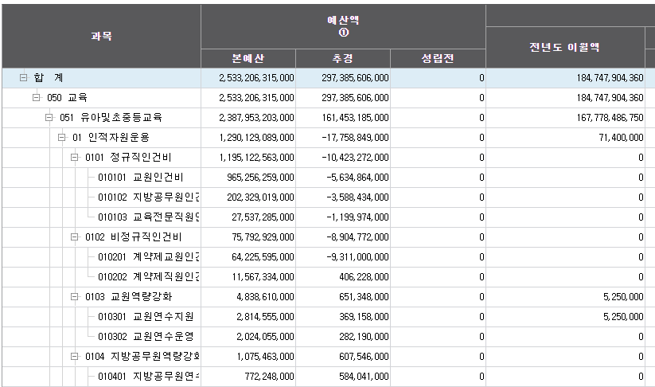
2.4. 세출 결산조서 작성 및 출력
Ⅱ. 세부업무
2.1. 결산개요현황
작성 및 출력
2.2. 세입·세출결산총괄표 작성 및 출력
2.3. 세입결산조서
작성 및 출력
2.4. 세출결산조서
작성 및 출력
2.5. 예산이용,전용,이체사용
작성 및 출력
2.6. 예비비지출조서
작성 및 출력
2.7. 채무부담행위조서
작성 및 출력
결산관리 > 예산결산 > 세입·세출결산보고서 > 세출결산조서
▲ 이전 페이지에 이어서
목적
회계관할기관별 세출 월마감 접수 후 세출결산조서 확인
사용자
총괄예산결산담당자(시도)
예산소관부서 결산담당자(본청/기관)
시스템 흐름
④ [예산상세] 항목 체크 후 조회 시
‘예산액’ 항목을 상세하게 표시
4
예산상세 체크 시 예산액이 ‘본예산’, ‘추경’, ‘성립전’ 으로 분리 표기
Tips
해당사항 없음
다음페이지 계속 ▼

Slide 37
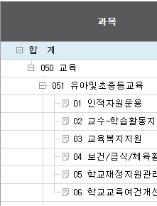
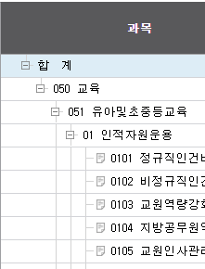
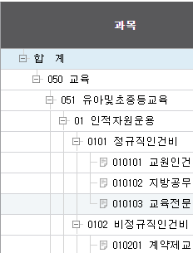
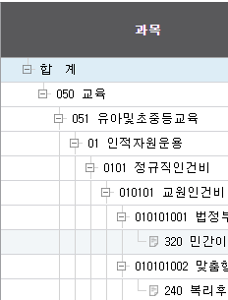
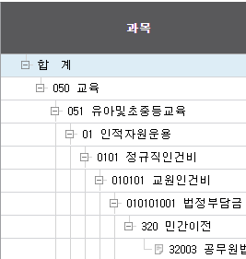
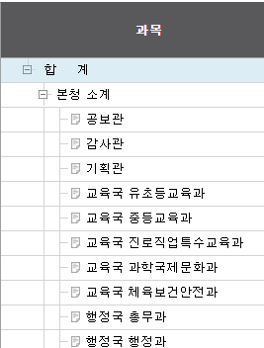
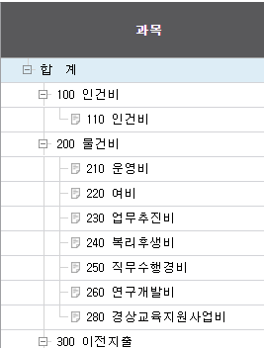
2.4. 세출 결산조서 작성 및 출력
Ⅱ. 세부업무
2.1. 결산개요현황
작성 및 출력
2.2. 세입·세출결산총괄표 작성 및 출력
2.3. 세입결산조서
작성 및 출력
2.4. 세출결산조서
작성 및 출력
2.5. 예산이용,전용,이체사용
작성 및 출력
2.6. 예비비지출조서
작성 및 출력
2.7. 채무부담행위조서
작성 및 출력
결산관리 > 예산결산 > 세입·세출결산보고서 > 세출결산조서
▲ 이전 페이지에 이어서
목적
회계관할기관별 세출 월마감 접수 후 세출결산조서 확인
사용자
총괄예산결산담당자(시도)
예산소관부서 결산담당자(본청/기관)
시스템 흐름
해당사항 없음
‘조회구분’에 따른 양식의 변경(예시)
‘조회구분 : 정책별’
‘조회구분 : 단위사업별’
‘조회구분 : 세부사업별’
‘조회구분 : 목별’
‘조회구분 : 세목별’
‘조회구분 : 소관별’
‘조회구분 : 목총괄’
Tips
해당사항 없음

Slide 38
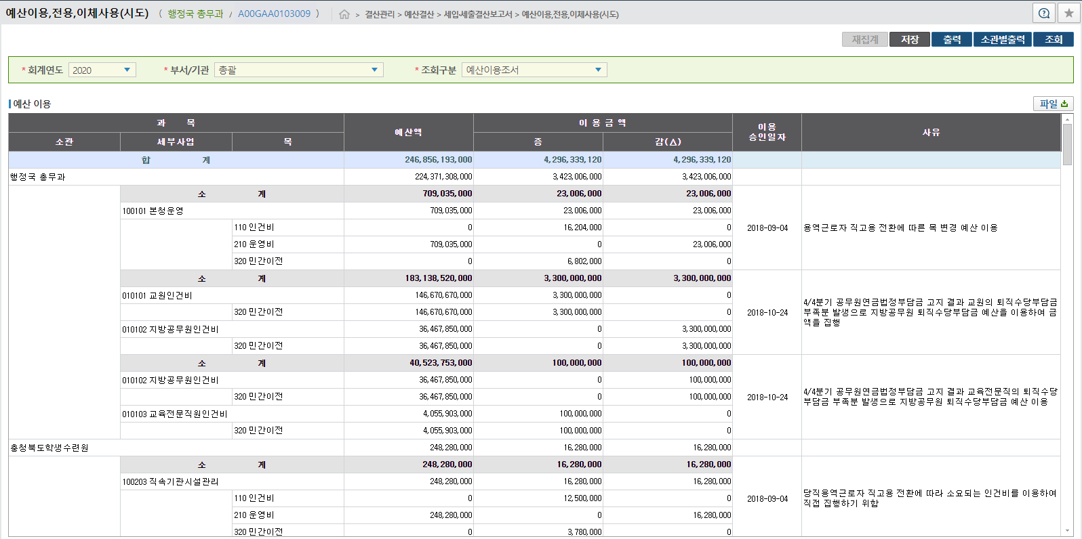
2.5. 예산이용,전용,이체사용 작성 및 출력
Ⅱ. 세부업무
2.1. 결산개요현황
작성 및 출력
2.2. 세입·세출결산총괄표 작성 및 출력
2.3. 세입결산조서
작성 및 출력
2.4. 세출결산조서
작성 및 출력
2.5. 예산이용,전용,이체사용
작성 및 출력
2.6. 예비비지출조서
작성 및 출력
2.7. 채무부담행위조서
작성 및 출력
결산관리 > 예산결산 > 세입·세출결산보고서 > 예산이용,전용,이체사용
6
4
3
2
목적
결산자료생성 후 예산이용조서 확인
사용자
총괄예산결산담당자(시도)
예산소관부서 결산담당자(본청/기관)
시스템 흐름
조회조건의 ‘조회구분’ 항목에서 [예산이용조서] 선택
조회 조건을 설정한 후 [조회] 버튼을 클릭하여 해당 예산소관부서의 ‘예산 이용’ 목록 조회
[소관별출력] 버튼을 클릭하여 예산이용조서 를 소관별로 출력
[출력] 버튼을 클릭하여 예산이용조서를 양식에 맞게 출력
‘예산 이용’ 목록의 ‘사유’ 항목을 클릭하여 사유 수정
[저장] 버튼을 클릭하여 사유 저장
[파일다운로드] 버튼을 통해 목록에 조회된 내용을 다운로드
항목설명
조회구분 : 예산이용조서, 예산이체조서, 예산전용조서
1
7
5
Tips
예산이용,전용,이체사용은 연중에 확정된 단위업무별 예산변경내역을 확정 순번별로 집계하여 조회
예산이용,전용,이체사용 사유는 업무처리 시 입력한 내용을 집계하기 때문에 결산보고서용으로 수정해야 하며 연결산확정 이후에는 수정 불가
다음페이지 계속 ▼

Slide 39
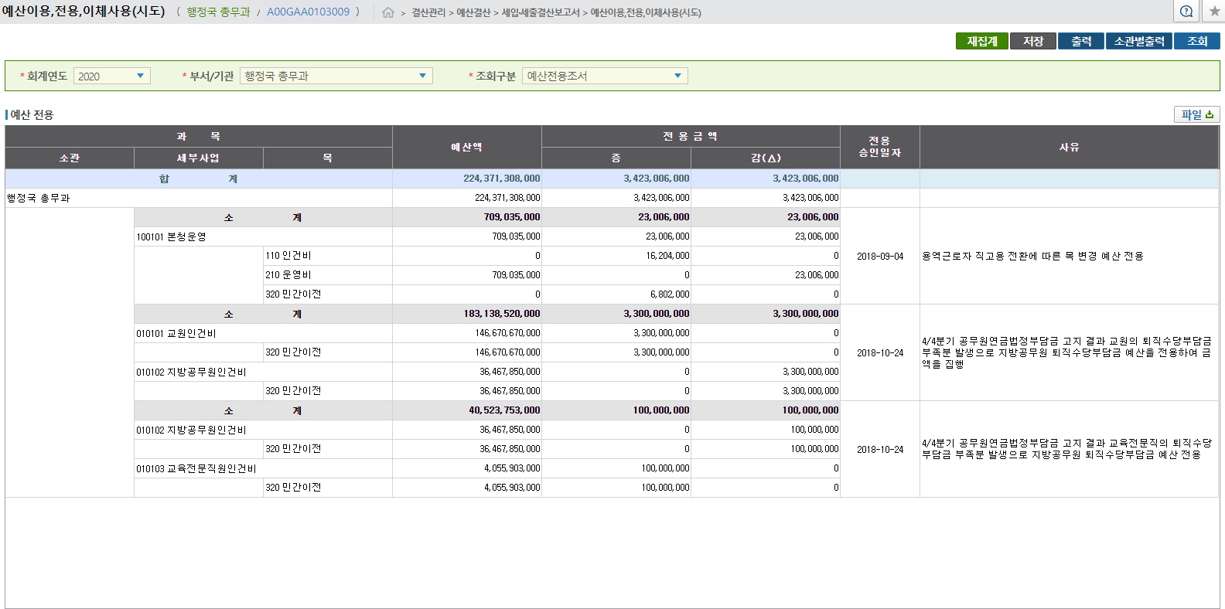
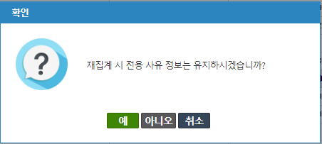
2.5. 예산이용,전용,이체사용 작성 및 출력
Ⅱ. 세부업무
2.1. 결산개요현황
작성 및 출력
2.2. 세입·세출결산총괄표 작성 및 출력
2.3. 세입결산조서
작성 및 출력
2.4. 세출결산조서
작성 및 출력
2.5. 예산이용,전용,이체사용
작성 및 출력
2.6. 예비비지출조서
작성 및 출력
2.7. 채무부담행위조서
작성 및 출력
결산관리 > 예산결산 > 세입·세출결산보고서 > 예산이용,전용,이체사용
▲ 이전 페이지에 이어서
목적
소관별 예산이용,이체,전용사용 재집계
사용자
예산소관부서 결산담당자(본청/기관)
시스템 흐름
⑧ [재집계] 버튼을 클릭하여 해당
예산소관부서의
예산이용,이체,전용사용을 재집계
8
재집계 버튼 클릭 시
Tips
[재집계] 버튼 클릭 시 ‘사유’ 정보 보존에 대한 안내 팝업창이 실행되며 ‘예’ 버튼 클릭 시 기존에 입력 및 수정한 ‘사유’가 보존되며 ‘아니오’ 버튼 클릭 시 입력 및 수정한 모든 사유 초기화(모든 결산보고서에 ‘비고’ 및 ‘사유’ 정보에 대한 보존기능은 동일하게 제공
조회조건의 ‘부서/기관’ 항목을 예산소관부서 선택 시 [재집계] 버튼 활성화
다음페이지 계속 ▼

Slide 40
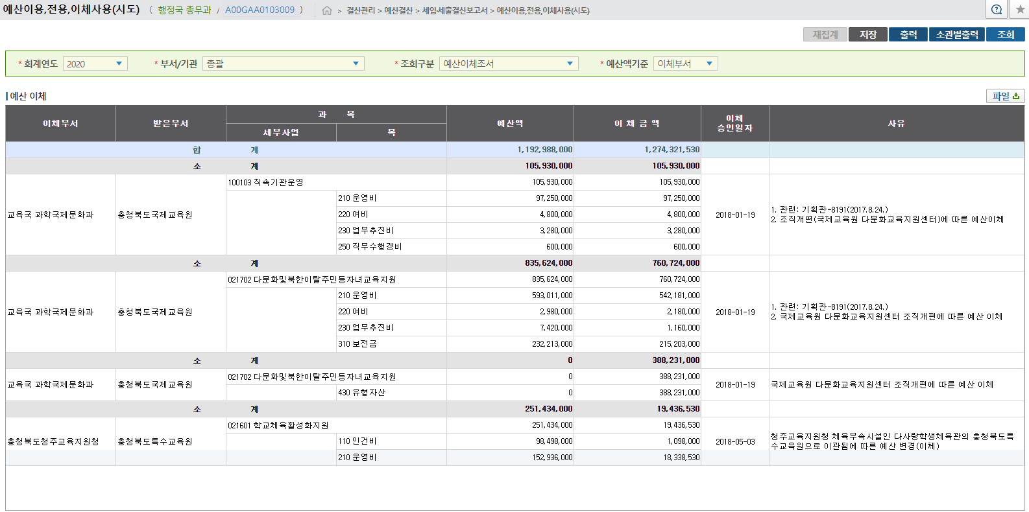
2.5. 예산이용,전용,이체사용 작성 및 출력
Ⅱ. 세부업무
2.1. 결산개요현황
작성 및 출력
2.2. 세입·세출결산총괄표 작성 및 출력
2.3. 세입결산조서
작성 및 출력
2.4. 세출결산조서
작성 및 출력
2.5. 예산이용,전용,이체사용
작성 및 출력
2.6. 예비비지출조서
작성 및 출력
2.7. 채무부담행위조서
작성 및 출력
결산관리 > 예산결산 > 세입·세출결산보고서 > 예산이용,전용,이체사용
▲ 이전 페이지에 이어서
목적
결산자료생성 후 예산이체조서 확인
사용자
총괄예산결산담당자(시도)
예산소관부서 결산담당자(본청/기관)
시스템 흐름
⑨ 조회조건의 ‘조회구분’ 항목에서
[예산이체조서] 선택
⑩ 조회 조건을 설정한 후 [조회]
버튼을 클릭하여 해당
예산소관부서의 '예산 이체'
목록 조회
⑪ ‘예산 이체’ 목록의 ‘사유’
항목을 클릭하여 사유 수정
⑫ [저장] 버튼을 클릭하여 사유
저장
항목설명
조회구분 : 예산이용조서, 예산이체조서, 예산전용조서
예산액기준 : 이체부서, 받은부서
12
10
9
11
Tips
예산이용,전용,이체사용은 연중에 확정된 단위업무별 예산변경내역을 확정 순번별로 집계하여 조회
예산이용,전용,이체사용 사유는 업무처리 시 입력한 내용을 집계하기 때문에 결산보고서용으로 수정해야 하며 연결산확정 이후에는 수정 불가
조회조건의 ‘예산액기준’ 항목을 ‘이체부서’로 선택하는 경우 ‘예산 이체’ 목록의 ‘예산액’ 항목이 이체부서 기준으로 표시되며 ‘예산액기준’ 항목을 ‘받은부서’로 선택하는 경우 ‘예산액’ 항목에 이체받은부서 기준으로 표시
다음페이지 계속 ▼

Slide 41
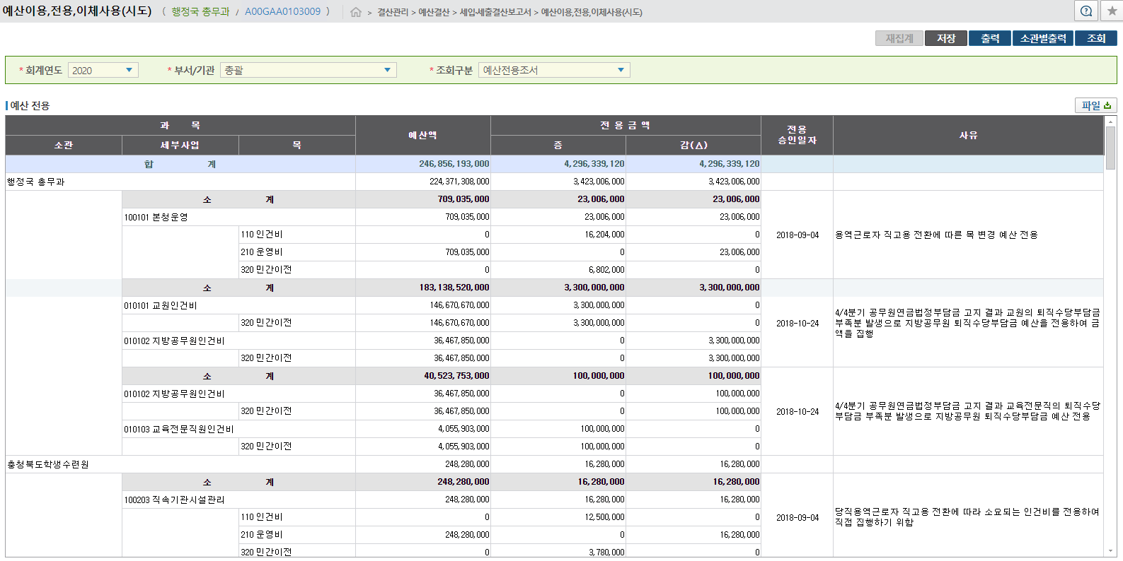
2.5. 예산이용,전용,이체사용 작성 및 출력
Ⅱ. 세부업무
2.1. 결산개요현황
작성 및 출력
2.2. 세입·세출결산총괄표 작성 및 출력
2.3. 세입결산조서
작성 및 출력
2.4. 세출결산조서
작성 및 출력
2.5. 예산이용,전용,이체사용
작성 및 출력
2.6. 예비비지출조서
작성 및 출력
2.7. 채무부담행위조서
작성 및 출력
결산관리 > 예산결산 > 세입·세출결산보고서 > 예산이용,전용,이체사용
▲ 이전 페이지에 이어서
목적
결산자료생성 후 예산전용조서 확인
사용자
총괄예산결산담당자(시도)
예산소관부서 결산담당자(본청/기관)
시스템 흐름
⑬ 조회조건의 ‘조회구분’ 항목에서
[예산전용조서] 선택
⑭ 조회 조건을 설정한 후 [조회]
버튼을 클릭하여 해당
예산소관부서의 ‘예산 전용’
목록 조회
⑮ ‘예산 전용’ 목록의 ‘사유’
항목을 클릭하여 사유 수정
⑯ [저장] 버튼을 클릭하여 사유
저장
항목설명
조회구분 : 예산이용조서, 예산이체조서, 예산전용조서
16
14
13
15
Tips
예산이용,전용,이체사용은 연중에 확정된 단위업무별 예산변경내역을 확정 순번별로 집계하여 조회
예산이용,전용,이체사용 사유는 업무처리 시 입력한 내용을 집계하기 때문에 결산보고서용으로 수정해야 하며 연결산확정 이후에는 수정 불가
다음페이지 계속 ▼

Slide 42
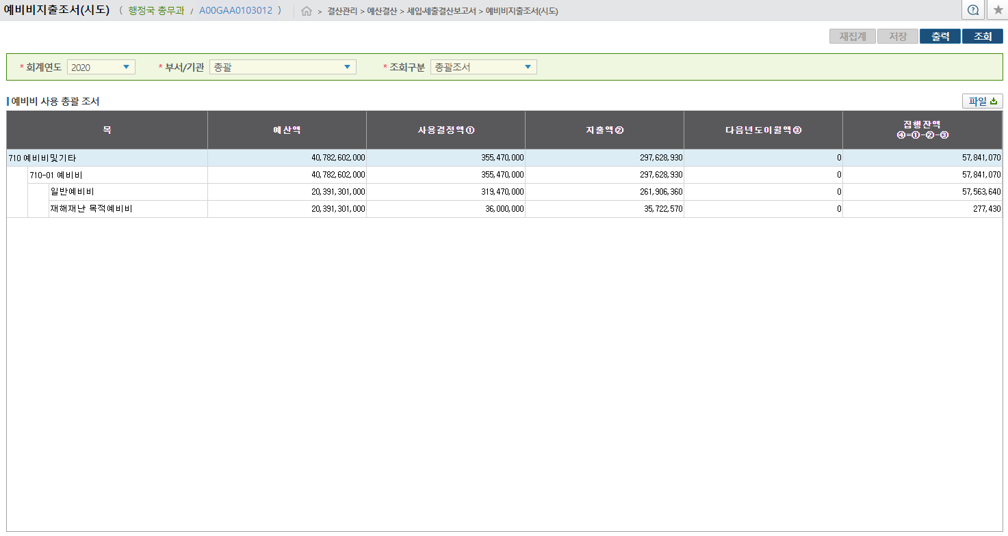
2.6. 예비비지출조서 작성 및 출력
Ⅱ. 세부업무
2.1. 결산개요현황
작성 및 출력
2.2. 세입·세출결산총괄표 작성 및 출력
2.3. 세입결산조서
작성 및 출력
2.4. 세출결산조서
작성 및 출력
2.5. 예산이용,전용,이체사용
작성 및 출력
2.6. 예비비지출조서
작성 및 출력
2.7. 채무부담행위조서
작성 및 출력
결산관리 > 예산결산 > 세입·세출결산보고서 > 예비비지출조서
2
1
목적
결산자료생성 후 예비비지출조서 확인
사용자
총괄예산결산담당자(시도)
예산소관부서 결산담당자(본청/기관)
시스템 흐름
조회 조건을 설정한 후 [조회] 버튼을 클릭하여 ‘예비비 사용 총괄 조서’ 목록 조회
[출력] 버튼을 클릭하여 ‘예비비 사용 총괄 조서’를 양식에 맞게 출력
[파일다운로드] 버튼을 통해 목록에 조회된 내용을 다운로드
항목설명
조회구분 : 총괄조서, 세부명세서
3
Tips
2020회계연도로 선택한 경우 ‘조회구분’ 조회조건이 추가되고 조회구분에 따른 목록이 조회됨
- 총괄조서 : 예비비 사용 총괄 조서
- 세부명세서 : 예비비 사용 세부명세서

Slide 43
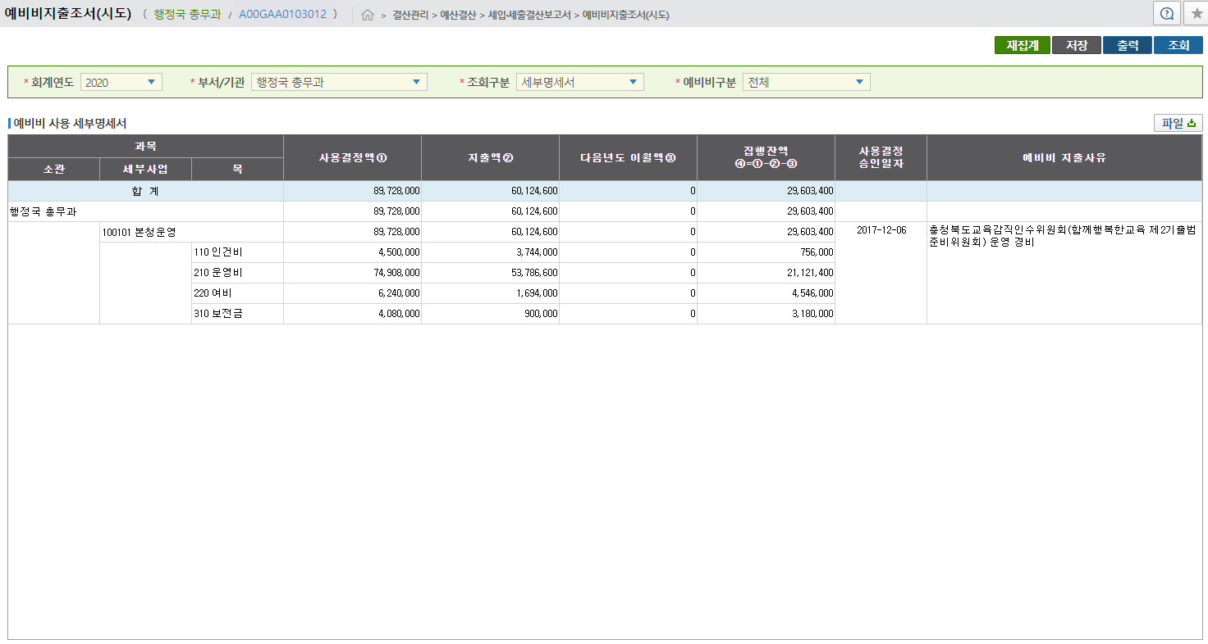
2.6. 예비비지출조서 작성 및 출력
Ⅱ. 세부업무
2.1. 결산개요현황
작성 및 출력
2.2. 세입·세출결산총괄표 작성 및 출력
2.3. 세입결산조서
작성 및 출력
2.4. 세출결산조서
작성 및 출력
2.5. 예산이용,전용,이체사용
작성 및 출력
2.6. 예비비지출조서
작성 및 출력
2.7. 채무부담행위조서
작성 및 출력
결산관리 > 예산결산 > 세입·세출결산보고서 > 예비비지출조서
9
7
8
5
목적
결산자료생성 후 예비비지출조서 확인
사용자
총괄예산결산담당자(시도)
예산소관부서 결산담당자(본청/기관)
시스템 흐름
조회조건의 '조회구분’ 항목에서 [세부명세서] 선택
조회 조건을 설정한 후 [조회] 버튼을 클릭하여 ‘예비비 사용 세부명세서’ 목록 조회
‘예비비 사용 세부명세서’ 목록의 ‘예비비 지출사유’ 항목을 클릭하여 예비비지출사유 수정
[저장] 버튼을 클릭하여
‘예비비 지출사유’ 저장
[출력] 버튼을 클릭하여
‘예비비 사용 세부명세서’를 양식에 맞게 출력
[재집계] 버튼을 클릭하여 해당 예산소관부서의 예비비지출조서 재집계
[파일다운로드] 버튼을 통해 목록에 조회된 내용을 다운로드
4
10
6
Tips
예비비지출조서는 결산자료 생성 시 연중에 확정된 단위과제카드별 예산변경내역을 확정순번별로 집계하여 조회
‘예비비 지출사유’ 는 업무승인요청 시 입력한 내용을 집계하기 때문에 결산보고서용으로 수정해야 하며 연결산 확정 이후에는 수정 불가능
주의사항
예비비지출 결정 순번별로 지출액이 관리되지 않으므로, 동일 소관부서+세부사업+목에 대해 두 번 이상 예비비를 지출 결정한 경우에는 해당 지출액이 중복해서 표시되며 이 경우에는 자료를 다운받아 수기로 보고서를 작성해야 함

Slide 44
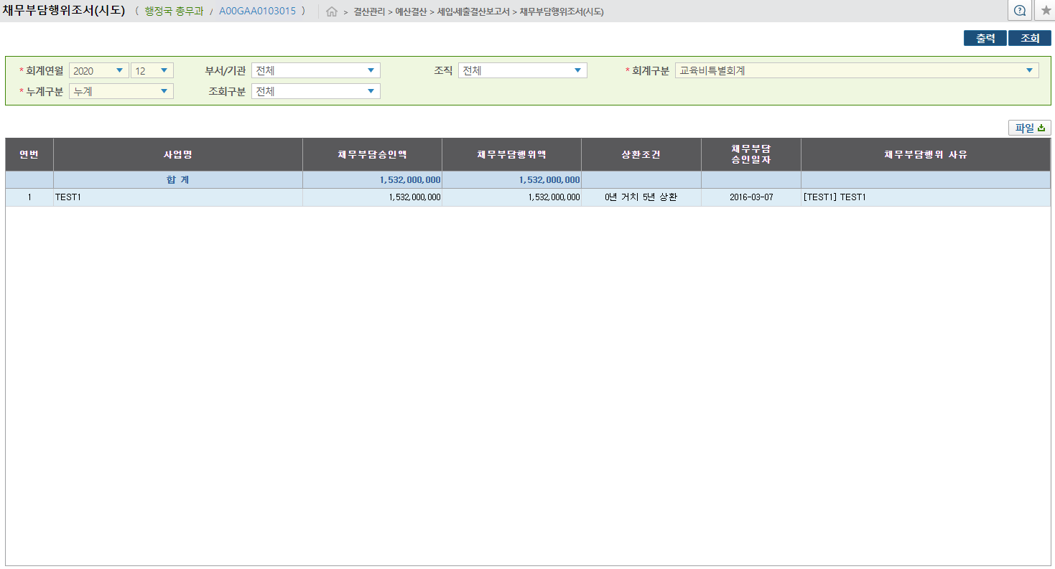
2.7. 채무부담행위조서 작성 및 출력
Ⅱ. 세부업무
2.1. 결산개요현황
작성 및 출력
2.2. 세입·세출결산총괄표 작성 및 출력
2.3. 세입결산조서
작성 및 출력
2.4. 세출결산조서
작성 및 출력
2.5. 예산이용,전용,이체사용
작성 및 출력
2.6. 예비비지출조서
작성 및 출력
2.7. 채무부담행위조서
작성 및 출력
결산관리 > 예산결산 > 세입·세출결산보고서 > 채무부담행위조서
2
1
목적
(채무)연결산 마감 후 집계된 채무부담행위조서 확인
사용자
총괄예산결산담당자(시도)
예산소관부서 결산담당자(본청/기관)
시스템 흐름
조회 조건을 설정한 후 [조회] 버튼을 클릭하여 ‘채무부담행위조서’ 목록 조회
[출력] 버튼을 클릭하여 ‘채무부담행위조서’를 양식에 맞게 출력
[파일다운로드] 버튼을 통해 목록에 조회된 내용을 다운로드
3
Tips
채권/부채시스템에서 집계된 자료

Slide 45
3. 세입·세출결산 첨부서류 작성 및 출력
1
총수입및지출액증명 작성 및 출력
세입·세출결산액전년대비표 작성 및 출력
불납결손액현황 작성 및 출력
미수납액현황 작성 및 출력
수업료징수현황 작성 및 출력
집행잔액현황 작성 및 출력
성질별·학교급별결산현황 작성 및 출력
세입세출외현금현재액보고서
보조금집행현황 작성 및 출력
보조금반납명세서 작성 및 출력
다음연도이월명세서 작성 및 출력
명시이월사업비집행명세서 작성 및 출력
지방교육채발행보고서 작성 및 출력
공유재산증감및현재액보고서 작성 및 출력
물품증감및현재액보고서 작성 및 출력
출자·출연기관에대한출자·출연보고서 작성 및 출력
2
3
4
5
6
7
8
9
10
11
12
13
14
15
16

Slide 46
0. 업무처리 흐름도 (세입·세출결산 첨부서류 작성 및 출력)
조직 |  | 업무흐름도
결산총괄부서 (본청재무과) | 총괄 예산결산 담당자
예산소관부서 (본청각과, 교육지원청, 직속기관) | 세입/세출/세외 /채권/부채 결산담당자
결산자료 생성
예산결산서 및
첨부서류 확인
* 예산결산서 및 첨부서류 작성
예산결산서(7종) 작성
3. 첨부서류(16종) 작성
Notes:
46
46

Slide 47
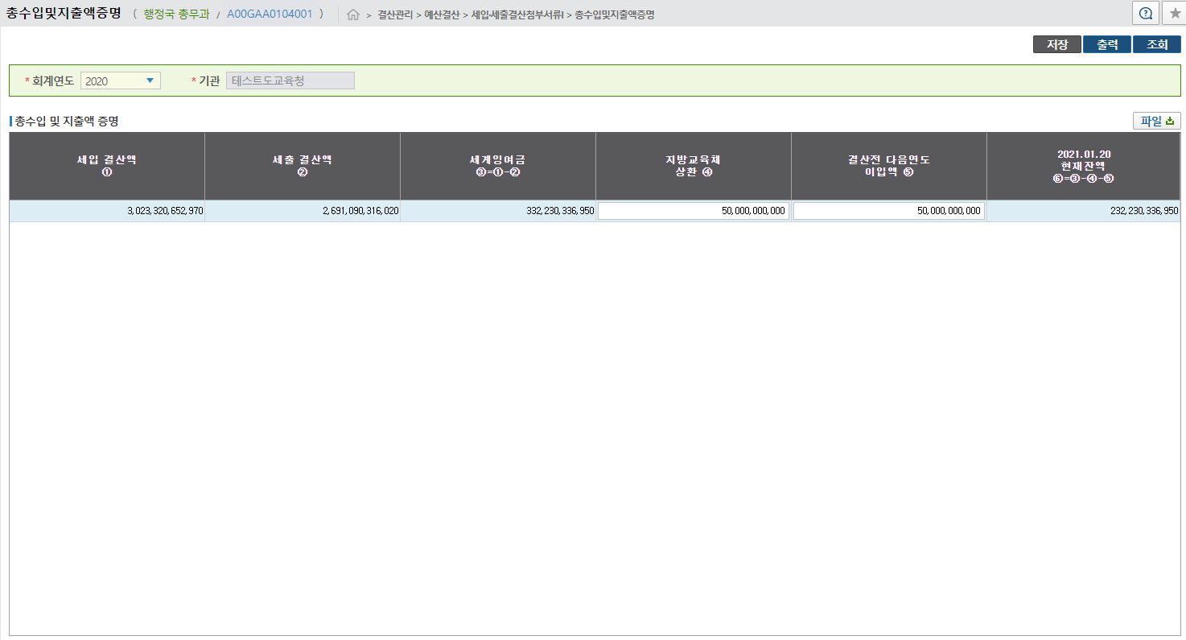
3.1. 총수입및지출액증명 작성 및 출력
Ⅱ. 세부업무
3.1. 총수입및지출액증명
작성 및 출력
3.2. 세입·세출결산액 전년대비표
작성 및 출력
3.3. 불납결손액현황
작성 및 출력
3.4. 미수납액현황
작성 및 출력
3.5. 수업료징수현황
작성 및 출력
결산관리 > 예산결산 > 세입·세출결산첨부서류Ⅰ > 총수입및지출액증명
4
3
1
목적
결산자료생성 후 총수입및지출액증명 확인
사용자
총괄예산결산담당자
시스템 흐름
[조회] 버튼을 클릭하여 ‘총수입 및 지출액 증명’ 목록 조회
‘총수입 및 지출액 증명’ 목록의 ‘결산전 다음년도 이입액’, ‘지방교육채상환’ 항목을 클릭하여 금액 입력
[저장] 버튼을 클릭하여 ‘결산전 다음년도 이입액’, ‘지방교육채상환’ 저장
[출력] 버튼을 클릭하여 ‘총수입 및 지출액 증명 보고서’를 양식에 맞게 출력
[파일다운로드] 버튼을 통해 목록에 조회된 내용을 다운로드
5
2
Tips
‘총수입 및 지출액 증명’은 세입, 세출의 원천자료를 집계하므로, 세입세출일계표를 참조하여 확인

Slide 48
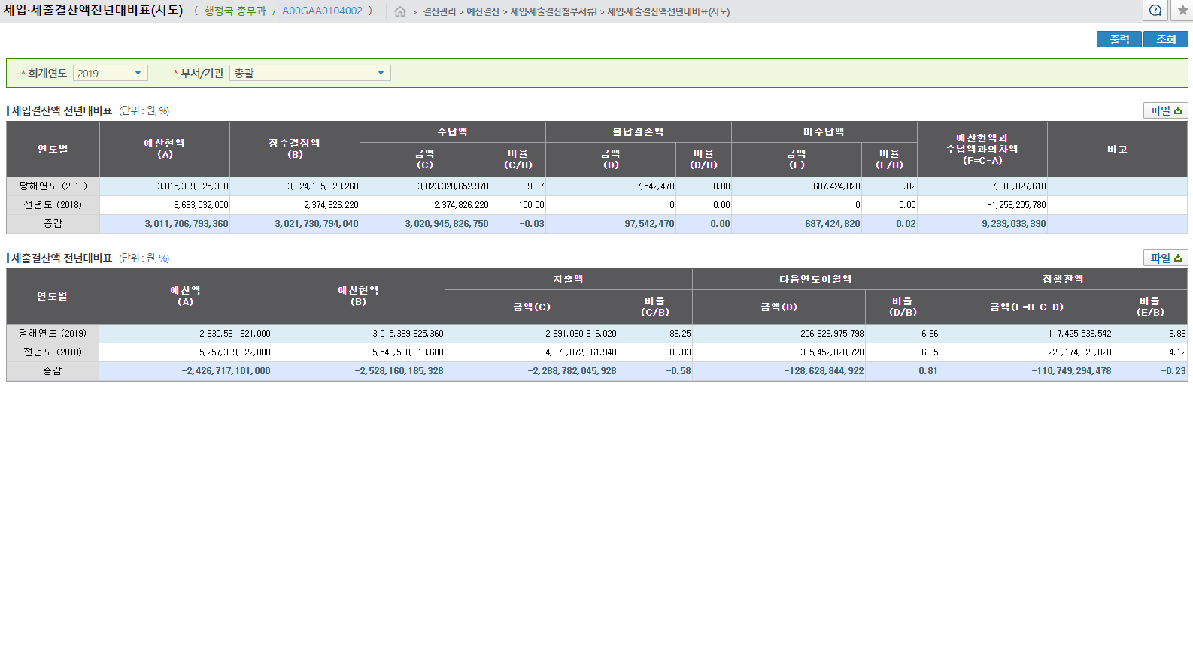
3.2. 세입·세출결산액 전년대비표 작성 및 출력
Ⅱ. 세부업무
3.1. 총수입및지출액증명
작성 및 출력
3.2. 세입·세출결산액 전년대비표
작성 및 출력
3.3. 불납결손액현황
작성 및 출력
3.4. 미수납액현황
작성 및 출력
3.5. 수업료징수현황
작성 및 출력
결산관리 > 예산결산 > 세입·세출결산첨부서류Ⅰ > 세입·세출결산액 전년대비표
2
1
목적
결산자료생성 후 세입·세출결산액 전년대비표 확인
사용자
총괄예산결산담당자(시도)
예산소관부서 결산담당자(본청/기관)
시스템 흐름
조회 조건을 설정한 후 [조회] 버튼을 클릭하여 해당 예산소관부서의 세입·세출결산액 전년대비표 목록 조회
[출력] 버튼을 클릭하여 세입·세출결산액 전년대비표 보고서를 양식에 맞게 출력
[파일다운로드] 버튼을 통해 목록에 조회된 내용을 다운로드
3
당해연도 (2020)
전년도 (2019)
3
당해연도 (2020)
전년도 (2019)
Tips
전년도 세입·세출 결산액과 대비되어 조회
재정분석> 사업정보분석 > 집행실적 > 집행실적저장 메뉴의 102-A장표와 비교검증 가능하며, 수정이 필요한 경우 월마감 취소 후 원천자료를 수정하고 재마감 처리

Slide 49
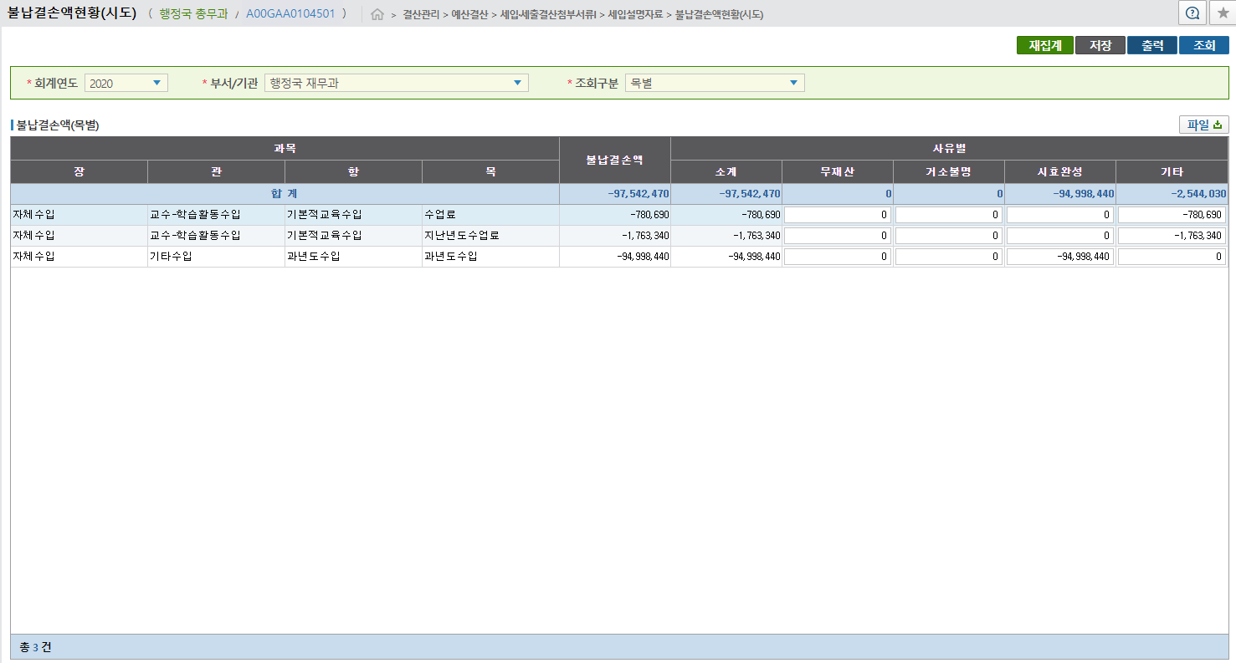
3.3. 불납결손액현황 작성 및 출력
Ⅱ. 세부업무
3.1. 총수입및지출액증명
작성 및 출력
3.2. 세입·세출결산액 전년대비표
작성 및 출력
3.3. 불납결손액현황
작성 및 출력
3.4. 미수납액현황
작성 및 출력
3.5. 수업료징수현황
작성 및 출력
결산관리 > 예산결산 > 세입·세출결산첨부서류Ⅰ > 세입설명자료 > 불납결손액현황
5
4
2
1
목적
결산자료생성 후 불납결손액현황 확인
사용자
총괄예산결산담당자(시도)
예산소관부서 결산담당자(본청/기관)
시스템 흐름
조회 조건을 설정한 후 [조회] 버튼을 클릭하여 해당 예산소관부서의 불납결손액현황 목록 조회
[출력] 버튼을 클릭하여 불납결손액현황 보고서를 양식에 맞게 출력
‘불납결손액’ 목록의 ‘사유별’ 항목에 집계된 금액 수정
[저장] 버튼을 클릭하여 수정된 사유별 금액 저장
[재집계] 버튼을 클릭하여 예산소관부서별로 불납결손액 재집계
[파일다운로드] 버튼을 통해 목록에 조회된 내용을 다운로드
항목설명
조회구분 : 목별, 과목별합계표시, 소관별합계표시
6
3
Tips
결산자료 생성 시 연중에 수입시스템을 통해 불납결손 처리한 내역을 불납결손 사유별로 집계
조회조건의 ‘부서/기관’ 항목에서 예산소관부서를 선택 시 사유별 금액 수정 및 재집계 가능
주의사항
[재집계] 버튼을 클릭하여 불납결손액을 재집계하는 경우 기존 수정된 사유별 금액 입력 자료는 삭제됨

Slide 50
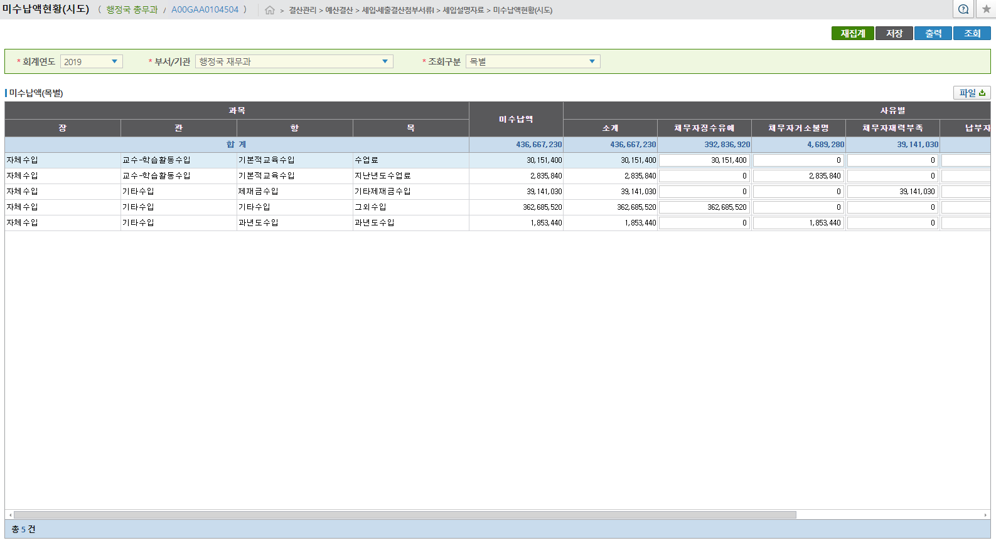
3.4. 미수납액현황 작성 및 출력
Ⅱ. 세부업무
3.1. 총수입및지출액증명
작성 및 출력
3.2. 세입·세출결산액 전년대비표
작성 및 출력
3.3. 불납결손액현황
작성 및 출력
3.4. 미수납액현황
작성 및 출력
3.5. 수업료징수현황
작성 및 출력
결산관리 > 예산결산 > 세입·세출결산첨부서류Ⅰ > 세입설명자료 > 미수납액현황
5
4
2
1
목적
미수납액 처리내역을 과목별, 사유별로 집계하여 조회
사용자
총괄예산결산담당자(시도)
예산소관부서 결산담당자(본청/기관)
시스템 흐름
조회 조건을 설정한 후 [조회] 버튼을 클릭하여 해당 예산소관부서의 미수납액현황 목록 조회
[출력] 버튼을 클릭하여 미수납액현황 보고서를 양식에 맞게 출력
‘미수납액’ 목록의 ‘사유별’ 항목에 집계된 금액 수정
[저장] 버튼을 클릭하여 수정된 사유별 금액 저장
[재집계] 버튼을 클릭하여 예산소관부서별로 미수납액 재집계
[파일다운로드] 버튼을 통해 목록에 조회된 내용을 다운로드
항목설명
조회구분 : 목별, 과목별합계표시, 소관별합계표시
6
3
Tips
2019년 까지의 미수납액 집계는 ‘기타’ 항목으로 집계 후 수기조정 하였으나, 2020년 부터는 사유별 집계되며, 수기조정도 가능
조회조건의 ‘부서/기관‘ 항목을 예산소관부서로 선택했을 때만 사유별 금액수정 및 재집계 가능
주의사항
[재집계] 버튼을 클릭하여 미수납액을 재집계하는 경우 기존 수정된 사유별 금액입력 자료는 삭제됨

Slide 51
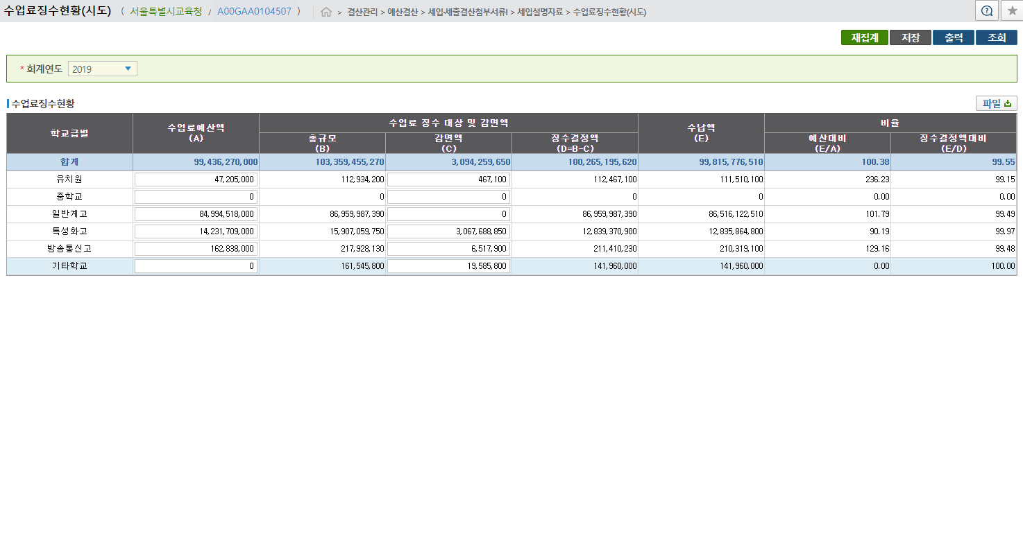
3.5. 수업료징수현황 작성 및 출력
Ⅱ. 세부업무
3.1. 총수입및지출액증명
작성 및 출력
3.2. 세입·세출결산액 전년대비표
작성 및 출력
3.3. 불납결손액현황
작성 및 출력
3.4. 미수납액현황
작성 및 출력
3.5. 수업료징수현황
작성 및 출력
결산관리 > 예산결산 > 세입·세출결산첨부서류Ⅰ > 세입설명자료 > 수업료징수현황
5
4
2
1
목적
수업료징수현황 목록 조회 및 수정
사용자
총괄예산결산담당자(시도)
시스템 흐름
조회 조건을 설정한 후 [조회] 버튼을 클릭하여 해당 수업료징수현황 목록 조회
[출력] 버튼을 클릭하여 수업료징수현황을 양식에 맞게 출력
‘수업료징수현황’ 목록의 ‘수업료예산액’, ‘감면액’ 항목 수정
[저장] 버튼을 클릭하여 수정된 항목 저장
[재집계] 버튼을 클릭하여 수업료징수현황 재집계
[파일다운로드] 버튼을 통해 목록에 조회된 내용을 다운로드
6
3
3
Tips
‘수업료예산액’ 총 금액은 초기자료 집계 시 ‘기타학교’에 조회되므로 총 금액을 확인하는 것으로 이용 가능
‘감면액’ 수정 시 ‘징수결정액’은 변경되지 않고 ‘총규모’ 항목이 변경됨
- 총규모 = 감면액 + 징수결정액

Slide 52

3.6. 집행잔액현황 작성 및 출력
Ⅱ. 세부업무
3.6. 집행잔액현황
작성 및 출력
3.7. 성질별·학교급별결산현황
작성 및 출력
3.8. 세입세출외현금현재액보고서
작성 및 출력
3.9. 보조금집행현황
작성 및 출력
3.10. 보조금반납명세서
작성 및 출력
결산관리 > 예산결산 > 세입·세출결산첨부서류Ⅰ > 세출설명자료 > 집행잔액현황
5
2
1
목적
목별 집행잔액에 대해 사유별 금액을 입력하여 집행잔액 관련 결산자료 출력
사용자
총괄예산결산담당자(시도)
예산소관부서 결산담당자(본청/기관)
시스템 흐름
조회 조건을 설정한 후 [조회] 버튼을 클릭하여 ‘사업별·성질별 집행잔액’ 목록 조회
[출력] 버튼을 클릭하여 집행잔액현황 보고서를 양식에 맞게 출력
‘성질별·사업별집행잔액’ 목록의 항목을 선택하면 아래 ‘집행잔액사유’ 목록이 조회되며 ‘사유별 집행잔액’ 항목에 사유별로 집행잔액 입력
[저장] 버튼을 클릭하여 수정된 사유별집행잔액 저장
[재집계] 버튼을 클릭하여 해당 소관의 집행잔액현황 재집계
[파일다운로드] 버튼을 통해 목록에 조회된 내용을 다운로드
6
4
3
Tips
‘사업별·성질별 집행잔액’ 목록에는 집행잔액이 남아있는 목만 집계되어 조회됨
부서/기관을 예산소관부서로 선택해야 집행잔액 사유 입력 가능
최초집계 시 ‘세부사업+목’별 전체 집행잔액이 ‘집행잔액’ 사유금액으로 집계되며 타 사유로 수정 시 ‘집행잔액’에서 자동 차감됨
다음페이지 계속 ▼

Slide 53


3.6. 집행잔액현황 작성 및 출력
Ⅱ. 세부업무
3.6. 집행잔액현황
작성 및 출력
3.7. 성질별·학교급별결산현황
작성 및 출력
3.8. 세입세출외현금현재액보고서
작성 및 출력
3.9. 보조금집행현황
작성 및 출력
3.10. 보조금반납명세서
작성 및 출력
결산관리 > 예산결산 > 세입·세출결산첨부서류Ⅰ > 세출설명자료 > 집행잔액현황
▲ 이전 페이지에 이어서
목적
목별 집행잔액에 대해 사유별 금액을 입력하여 집행잔액 관련 결산자료 출력
사용자
총괄예산결산담당자(시도)
예산소관부서 결산담당자(본청/기관)
시스템 흐름
⑦ 사업별·원인별집행잔액현황 탭
클릭
⑧ 조회 조건을 설정한 후 [조회]
버튼을 클릭하여 사업별·원인별
집행잔액 조회
항목설명
조회구분 : 정책사업, 단위사업, 세부사업
7
8
소관정보 추가 시
Tips
조회조건의 ‘소관정보’ 항목 체크 후 조회 시 ‘사업별·원인별 집행잔액’ 목록의 ‘정책사업별’ 항목에 사업별로 소관정보가 추가되어 조회됨
다음페이지 계속 ▼

Slide 54


3.6. 집행잔액현황 작성 및 출력
Ⅱ. 세부업무
3.6. 집행잔액현황
작성 및 출력
3.7. 성질별·학교급별결산현황
작성 및 출력
3.8. 세입세출외현금현재액보고서
작성 및 출력
3.9. 보조금집행현황
작성 및 출력
3.10. 보조금반납명세서
작성 및 출력
결산관리 > 예산결산 > 세입·세출결산첨부서류Ⅰ > 세출설명자료 > 집행잔액현황
▲ 이전 페이지에 이어서
목적
목별 집행잔액에 대해 사유별 금액을 입력하여 집행잔액 관련 결산자료 출력
사용자
총괄예산결산담당자(시도)
예산소관부서 결산담당자(본청/기관)
시스템 흐름
⑨ 성질별·원인별집행잔액현황 탭
클릭
⑩ 조회 조건을 설정한 후 [조회]
버튼을 클릭하여 성질별·원인별
집행잔액 조회
항목설명
조회구분 : 목그룹, 목
9
10
소관정보 추가 시
Tips
조회조건의 ‘소관정보’ 항목 체크 후 조회 시 ‘성질별·원인별 집행잔액’ 목록의 ‘성질별(목그룹)별’ 항목에 목별로 소관정보가 추가되어 조회됨
다음페이지 계속 ▼

Slide 55

3.7.성질별·학교급별결산현황 작성 및 출력
Ⅱ. 세부업무
3.6. 집행잔액현황
작성 및 출력
3.7. 성질별·학교급별결산현황
작성 및 출력
3.8. 세입세출외현금현재액보고서
작성 및 출력
3.9. 보조금집행현황
작성 및 출력
3.10. 보조금반납명세서
작성 및 출력
결산관리 > 예산결산 > 세입·세출결산첨부서류Ⅰ > 세출설명자료 > 성질별·학교급별결산현황
6
5
4
2
1
목적
성질별·학교급별결산현황 조회
사용자
총괄예산결산담당자(시도)
예산소관부서 결산담당자(본청/기관)
시스템 흐름
조회 조건을 설정한 후 [조회] 버튼을 클릭하여 성질별·학교급별결산현황 조회
[출력] 버튼을 클릭하여 사업별·학교급별결산현황 보고서를 양식에 맞게 출력
‘성질별·학교급별결산현황’ 목록의 ‘각급학교’ 항목에서 학교급별로 금액 수정
[저장] 버튼을 클릭하여 학교급별 금액 수정사항 저장
[자료초기화] 버튼을 클릭하여 최초 집계된 상태로 변경
[이전자료확인] 버튼을 클릭하여 자료초기화 직전 자료 확인
[파일다운로드] 버튼을 통해 목록에 조회된 내용을 다운로드
7
3
Tips
인건비는 NEIS 급여자료 분석 결과이며, 전출금등(600목) 중 학교회계전출금(620목) 목은 교부대상 학교의 학교급을 분석, 나머지 지출액은 지출 시 입력한 학교급을 기준으로 분석하여 집계함
재정분석 > 사업정보분석 > 집행실적 > 집행실적저장 메뉴의 104번 장표에서 자료확인 가능
목그룹별 결산액과 조정된 합계금액이 일치해야만 저장 가능
‘결산관리 > 예산관리 > 결산자료관리 > 결산마감관리(세출)’ 화면의 ‘자료재집계(탭)’ 화면에서 [학교급자료재집계] 기능을 통해 성질별·학교급별결산현황 재집계 가능(실시간 배치를 통한 자료 재집계)
다음페이지 계속 ▼

Slide 56

3.7.성질별·학교급별결산현황 작성 및 출력
Ⅱ. 세부업무
3.6. 집행잔액현황
작성 및 출력
3.7. 성질별·학교급별결산현황
작성 및 출력
3.8. 세입세출외현금현재액보고서
작성 및 출력
3.9. 보조금집행현황
작성 및 출력
3.10. 보조금반납명세서
작성 및 출력
결산관리 > 예산결산 > 세입·세출결산첨부서류Ⅰ > 세출설명자료 > 성질별·학교급별결산현황
▲ 이전 페이지에 이어서
목적
성질별·학교급별결산현황 조회
사용자
총괄예산결산담당자(시도)
예산소관부서 결산담당자(본청/기관)
시스템 흐름
⑦ [반영] 버튼을 클릭하여
이전자료에서 확인된 금액을
현재금액에 반영
⑧ [닫기] 버튼을 클릭하여
이전자료확인 팝업창 종료
이전자료확인 버튼 클릭 시
7
8
Tips
‘이전자료확인’ 기능은 자료초기화 직전에 저장된 자료를 확인하고 복구할 수 있는 기능으로, ‘자료초기화’ 수행 전 작성된 자료를 백업 후 ‘연결산자료집계’ 시점의 자료로 초기화하며, 백업된 자료로 복구하려면 ‘이전자료확인’ 기능을 통해 확인 후 복구 가능(만약 원천 학교급별자료가 변경돼 재집계가 필요한 경우에는 ‘예산결산 > 결산자료관리 > 결산마감관리(세출)’ 화면의 ‘자료재집계’ 탭에서 ‘학교급자료집계’ 기능을 통해 재집계)

Slide 57

3.8. 세입세출외현금현재액보고서 작성 및 출력
Ⅱ. 세부업무
3.6. 집행잔액현황
작성 및 출력
3.7. 성질별·학교급별결산현황
작성 및 출력
3.8. 세입세출외현금현재액보고서
작성 및 출력
3.9. 보조금집행현황
작성 및 출력
3.10. 보조금반납명세서
작성 및 출력
결산관리 > 예산결산 > 세입·세출결산첨부서류Ⅱ > 세입세출외현금현재액보고서 > 세입세출외현금현재액보고서
2
1
목적
세입세출외현금현재액보고서 조회
사용자
총괄예산결산담당자(시도)
예산소관부서 결산담당자(본청/기관)
시스템 흐름
조회 조건을 설정한 후 [조회] 버튼을 클릭하여 세입세출외현금현재액보고서 조회
[출력] 버튼을 클릭하여 세입세출외현금현재액보고서를 양식에 맞게 출력
[파일다운로드] 버튼을 통해 목록에 조회된 내용을 다운로드
6
Tips
재정분석 > 사업정보분석 > 집행실적 > 집행실적저장 메뉴의 301번, 302번 장표에서 자료확인 가능

Slide 58


3.9. 보조금집행현황 작성 및 출력
Ⅱ. 세부업무
3.6. 집행잔액현황
작성 및 출력
3.7. 성질별·학교급별결산현황
작성 및 출력
3.8. 세입세출외현금현재액보고서
작성 및 출력
3.9. 보조금집행현황
작성 및 출력
3.10. 보조금반납명세서
작성 및 출력
결산관리 > 예산결산 > 세입·세출결산첨부서류Ⅱ > 보조금집행현황및반납명세서 > 보조금집행현황
5
4
2
1
목적
보조금집행현황 조회
사용자
총괄예산결산담당자(시도)
예산소관부서 결산담당자(본청/기관)
시스템 흐름
조회 조건을 설정한 후 [조회] 버튼을 클릭하여 보조금집행현황 조회
[출력] 버튼을 클릭하여 보조금집행현황 보고서를 양식에 맞게 출력
‘보조금집행현황’ 목록에서 수정 필요한 항목 수정
[저장] 버튼을 클릭하여 보조금집행현황 수정사항 저장
[재집계] 버튼을 클릭하여 해당 예산소관부서의 보조금집행현황 재집계
[행추가] 버튼을 클릭하여 집계된 보조금집행현황 외 보조금내역 추가
[행삭제] 버튼을 클릭하여 보조금집행현황 삭제
[파일업로드] 버튼을 통해 보조금집행현황 일괄입력
[파일다운로드] 버튼을 통해 목록에 조회된 내용을 다운로드
9
8
7
6
3
교부금관리 > 목적재원통합관리 > 목적재원정산관리 > 목적재원정산현황
Tips
집계기준 (국고보조금 사업만 집계대상이 됨)
- ‘교부금관리 > 목적재원통합관리 > 목적재원정산관리 > 목적재원정산현황’ 화면에서 목적사업별로 정산한 내역을 집계하므로
‘연결산자료생성’ 이전에 보조금담당자에게 보조금 정산 요구를 해야 함. 만약, 연결산자료생성 이후에 정산하였다면 ‘재집계’ 기능을 활용하면 됨
- ‘보조금집행현황’의 ‘예산액’은 ‘목적재원정산현황’의 ‘목적재원 재원별 내역(탭)’에서 조회되는 ‘재원구분’을 배부기준을 해서 ‘국고’, ‘자체(특별교부금+교육청(의무))’로 배분됨
- ‘보조금집행현황’의 ‘지출액’과 ‘이월액’은 ‘목적재원정산현황’의 ‘집행금액’과 ‘차기이월액’을 가져옴

Slide 59

3.10. 보조금반납명세서 작성 및 출력
Ⅱ. 세부업무
3.6. 집행잔액현황
작성 및 출력
3.7. 성질별·학교급별결산현황
작성 및 출력
3.8. 세입세출외현금현재액보고서
작성 및 출력
3.9. 보조금집행현황
작성 및 출력
3.10. 보조금반납명세서
작성 및 출력
결산관리 > 예산결산 > 세입·세출결산첨부서류Ⅱ > 보조금집행현황및반납명세서 > 보조금반납명세서
5
4
2
1
목적
보조금반납명세서 조회
사용자
총괄예산결산담당자(시도)
예산소관부서 결산담당자(본청/기관)
시스템 흐름
조회 조건을 설정한 후 [조회] 버튼을 클릭하여 보조금반납명세서 조회
[출력] 버튼을 클릭하여 보조금반납명세서 보고서를 양식에 맞게 출력
‘보조금반납명세서’ 목록에서 수정 필요한 항목 수정
[저장] 버튼을 클릭하여 보조금반납명세서 수정사항 저장
[재집계] 버튼을 클릭하여 해당 예산소관부서의 보조금반납명세서 재집계
[행추가] 버튼을 클릭하여 집계된 보조금반납명세서 외 보조금반납내역 추가
[행삭제] 버튼을 클릭하여 보조금반납명세서 내용 삭제
[파일업로드] 버튼을 통해 보조금반납명세서 일괄입력
[파일다운로드] 버튼을 통해 목록에 조회된 내용을 다운로드
9
8
7
6
3
Tips
집계기준
- 전년도에 보고된 ‘보조금집행현황’의 보조금 ‘사업명’과 ‘집행잔액’을 ‘보조금반납명세서’의 ‘사업명’과 ‘전년도 집행잔액‘으로 가져옴
- ‘현년도 반납금액’의 ‘원금’ 항목은 사용자가 수기로 입력하며, ‘이자’ 항목은 ‘교부금관리 > 목적재원통합관리 >
목적재원정산관리 > 목적재원정산현황’의 ‘발생이자금액’에 입력된 금액을 가져옴(수정 가능)
② 집계된 보조금반납내역의 ‘행삭제’ 및 ‘전년도집행잔액’ 항목 수정 불가
[행추가] 버튼을 통해 입력한 보조금반납내역은 삭제 및 수정이 가능하며 ‘전년도 집행잔액’ 입력 후 ‘발생이자’ 입력 시 ‘전년도 집행잔액’의 보조금재원(국고, 자체)을 배부기준으로 자동으로 ‘현년도 반납금액’의 ‘이자’를 배분함

Slide 60

3.11. 다음연도이월명세서 작성 및 출력
Ⅱ. 세부업무
3.11. 다음연도이월명세서
작성 및 출력
3.12. 명시이월사업비집행명세서
작성 및 출력
3.13. 지방교육채발행보고서
작성 및 출력
3.14. 공유재산증감및현재액
보고서 작성 및 출력
3.15. 물품증감및현재액보고서
작성 및 출력
3.16. 출자·출연기관에대한출자·출연보고서 작성 및 출력
결산관리 > 예산결산 > 세입·세출결산첨부서류Ⅱ > 이월사업현황 > 다음연도이월명세서
2
1
목적
다음연도이월명세서 조회
사용자
총괄예산결산담당자(시도)
예산소관부서 결산담당자(본청/기관)
시스템 흐름
조회 조건을 설정한 후 [조회] 버튼을 클릭하여 다음연도이월명세서 조회
[출력] 버튼을 클릭하여 다음연도이월명세서를 양식에 맞게 출력
[파일다운로드] 버튼을 통해 목록에 조회된 내용을 다운로드
항목설명
조회구분 : 다음연도이월사업비집행현황, 명시이월조서, 사고이월조서, 계속비이월조서
3
Tips
이월사업조서는 연결산자료생성 시 연중에 확정된 단위업무별 예산이월내역을 사업항목1레벨 단위로 집계하여 조회함
재정분석 > 사업정보분석 > 집행실적 > 집행실적저장 메뉴의 102번 장표에서 자료확인 가능
동일 사업항목1레벨 명칭이 중복되어 구분하고자 할 때에는 부명칭에 구분할 텍스트를 입력하고 저장함
‘다음연도이월사업비집행현황’ 목록의 ‘집행잔액’ 항목은 계속비이월액이 포함되어 계산된 금액이며, 계속비 이월액을 조회하려면 조회조건의 ‘계속비이월 포함 여부’ 체크
다음페이지 계속 ▼

Slide 61

3.11. 다음연도이월명세서 작성 및 출력
Ⅱ. 세부업무
3.11. 다음연도이월명세서
작성 및 출력
3.12. 명시이월사업비집행명세서
작성 및 출력
3.13. 지방교육채발행보고서
작성 및 출력
3.14. 공유재산증감및현재액
보고서 작성 및 출력
3.15. 물품증감및현재액보고서
작성 및 출력
3.16. 출자·출연기관에대한출자·출연보고서 작성 및 출력
결산관리 > 예산결산 > 세입·세출결산첨부서류Ⅱ > 이월사업현황 > 다음연도이월명세서
▲ 이전 페이지에 이어서
목적
명시이월조서 조회
사용자
총괄예산결산담당자(시도)
예산소관부서 결산담당자(본청/기관)
시스템 흐름
④ [소관별출력] 버튼을 클릭하여
명시이월조서를 소관별로 출력
⑤ ‘다음연도 이월액조서(명시이월)’
목록에서 수정 필요한 항목 수정
⑥ [저장] 버튼을 클릭하여
명시시월조서 수정사항 저장
⑦ [재집계] 버튼을 클릭하여 해당
예산소관부서의 명시시월조서
재집계
7
6
4
5
5
Tips
동일 사업항목1레벨 명칭이 중복되어 구분하고자 할 때에는 부명칭 입력 후 저장
이월사유는 조회조건의 ‘부서/기관’을 예산소관부서, ‘조회조건’을 이월조서로 선택했을 때만 입력가능
[재집계] 버튼은 ‘부서/기관’을 예산소관부서로 선택했을 때만 활성화 되며 버튼 클릭 시 수정 및 입력한 사유에 대한 보존 여부를 물어보는 메세지 팝업 실행

Slide 62

3.12. 명시이월사업비집행명세서 작성 및 출력
Ⅱ. 세부업무
3.11. 다음연도이월명세서
작성 및 출력
3.12. 명시이월사업비집행명세서
작성 및 출력
3.13. 지방교육채발행보고서
작성 및 출력
3.14. 공유재산증감및현재액
보고서 작성 및 출력
3.15. 물품증감및현재액보고서
작성 및 출력
3.16. 출자·출연기관에대한출자·출연보고서 작성 및 출력
결산관리 > 예산결산 > 세입·세출결산첨부서류Ⅱ > 이월사업현황 > 명시이월사업비집행명세서
2
1
목적
명시이월사업비 집행명세서 조회
사용자
총괄예산결산담당자(시도)
예산소관부서 결산담당자(본청/기관)
시스템 흐름
조회 조건을 설정한 후 [조회] 버튼을 클릭하여 명시이월사업비 집행명세서 조회
[출력] 버튼을 클릭하여 명시이월사업비 집행명세서를 양식에 맞게 출력
[파일다운로드] 버튼을 통해 목록에 조회된 내용을 다운로드
3
Tips
명시이월사업비집행명세서는 연중에 집행된 단위업무별 이월집행내역을 사업항목 1레벨 단위로 집계
전년도명시이월사업비집행명세서 재집계 기능은 아래 메뉴에서 가능함
- 결산관리 > 예산결산 > 세입·세출결산첨부서류Ⅱ > 이월사업현황 > 전년도이월사업비집행명세서
다음페이지 계속 ▼

Slide 63

3.13. 지방교육채발행보고서 작성 및 출력
Ⅱ. 세부업무
3.11. 다음연도이월명세서
작성 및 출력
3.12. 명시이월사업비집행명세서
작성 및 출력
3.13. 지방교육채발행보고서
작성 및 출력
3.14. 공유재산증감및현재액
보고서 작성 및 출력
3.15. 물품증감및현재액보고서
작성 및 출력
3.16. 출자·출연기관에대한출자·출연보고서 작성 및 출력
결산관리 > 예산결산 > 세입·세출결산첨부서류Ⅱ > 지방채결산현황 > 지방교육채발행보고서
5
4
2
1
목적
지방교육채발행보고서 조회
사용자
총괄예산결산담당자
시스템 흐름
조회 조건을 설정한 후 [조회] 버튼을 클릭하여 지방교육채발행보고서 조회
[출력] 버튼을 클릭하여 지방교육채발행보고서를 양식에 맞게 출력
‘지방교육채발행보고서’ 목록에서 ‘기채사유’ 항목 수정
[저장] 버튼을 클릭하여 입력한 기채사유 저장
[재집계] 버튼을 클릭하여 해당 예산소관부서의 지방교육채발행보고서 재집계
[파일다운로드] 버튼을 통해 목록에 조회된 내용을 다운로드
6
3
Tips
해당사항 없음

Slide 64

3.14. 공유재산증감및현재액보고서 작성 및 출력
Ⅱ. 세부업무
3.11. 다음연도이월명세서
작성 및 출력
3.12. 명시이월사업비집행명세서
작성 및 출력
3.13. 지방교육채발행보고서
작성 및 출력
3.14. 공유재산증감및현재액
보고서 작성 및 출력
3.15. 물품증감및현재액보고서
작성 및 출력
3.16. 출자·출연기관에대한출자·출연보고서 작성 및 출력
결산관리 > 예산결산 > 세입·세출결산첨부서류Ⅱ > 공유재산증감및현재액보고서 > 용도별현황
2
1
목적
공유재산증감및현재액보고서-용도별 조회
사용자
총괄예산결산담당자
시스템 흐름
조회 조건을 설정한 후 [조회] 버튼을 클릭하여 공유재산증감및현재액보고서-용도별현황 조회
[출력] 버튼을 클릭하여 공유재산증감및현재액보고서-용도별을 양식에 맞게 출력
[파일다운로드] 버튼을 통해 목록에 조회된 내용을 다운로드
3
Tips
해당사항 없음

Slide 65

3.14. 공유재산증감및현재액보고서 작성 및 출력
Ⅱ. 세부업무
3.11. 다음연도이월명세서
작성 및 출력
3.12. 명시이월사업비집행명세서
작성 및 출력
3.13. 지방교육채발행보고서
작성 및 출력
3.14. 공유재산증감및현재액
보고서 작성 및 출력
3.15. 물품증감및현재액보고서
작성 및 출력
3.16. 출자·출연기관에대한출자·출연보고서 작성 및 출력
결산관리 > 예산결산 > 세입·세출결산첨부서류Ⅱ > 공유재산증감및현재액보고서 > 종류별현황
2
1
목적
공유재산증감및현재액보고서-종류별 조회
사용자
총괄예산결산담당자
시스템 흐름
조회 조건을 설정한 후 [조회] 버튼을 클릭하여 공유재산증감및현재액보고서-종류별현황 조회
[출력] 버튼을 클릭하여 공유재산증감및현재액보고서-종류별을 양식에 맞게 출력
[파일다운로드] 버튼을 통해 목록에 조회된 내용을 다운로드
3
Tips
해당사항 없음

Slide 66

3.15. 물품증감및현재액보고서 작성 및 출력
Ⅱ. 세부업무
3.11. 다음연도이월명세서
작성 및 출력
3.12. 명시이월사업비집행명세서
작성 및 출력
3.13. 지방교육채발행보고서
작성 및 출력
3.14. 공유재산증감및현재액
보고서 작성 및 출력
3.15. 물품증감및현재액보고서
작성 및 출력
3.16. 출자·출연기관에대한출자·출연보고서 작성 및 출력
결산관리 > 예산결산 > 세입·세출결산첨부서류Ⅱ > 물품증감및현재액보고서 > 물품증감및현재액보고서
2
1
목적
물품증감및현재액보고서 조회
사용자
총괄예산결산담당자
시스템 흐름
조회 조건을 설정한 후 [조회] 버튼을 클릭하여 물품증감및현재액보고서 조회
[출력] 버튼을 클릭하여 물품증감및현재액보고서를 양식에 맞게 출력
[파일다운로드] 버튼을 통해 목록에 조회된 내용을 다운로드
3
Tips
해당사항 없음

Slide 67

3.16. 출자·출연기관에 대한 출자·출연보고서 작성 및 출력
Ⅱ. 세부업무
3.11. 다음연도이월명세서
작성 및 출력
3.12. 명시이월사업비집행명세서
작성 및 출력
3.13. 지방교육채발행보고서
작성 및 출력
3.14. 공유재산증감및현재액
보고서 작성 및 출력
3.15. 물품증감및현재액보고서
작성 및 출력
3.16. 출자·출연기관에대한출자·출연보고서 작성 및 출력
결산관리 > 예산결산 > 세입·세출결산첨부서류Ⅱ > 물품증감및현재액보고서 > 물품증감및현재액보고서
6
1
목적
물품증감및현재액보고서 조회
사용자
총괄예산결산담당자
시스템 흐름
조회 조건을 설정한 후 [조회] 버튼을 클릭하여 ‘출자·출연현황’ 목록 조회
[신규] 버튼을 클릭하여 출자·출연내용 초기화
출자·출연내용 입력
[저장] 버튼을 클릭하여 입력한 내용 저장
[삭제] 버튼을 클릭하여 입력한 내용 삭제(선택)
[출력] 버튼을 클릭하여 ‘출자·출연기관에 대한 출자·출연보고서’를 양식에 맞게 출력
[파일다운로드] 버튼을 통해 목록에 조회된 내용을 다운로드
7
2
5
4
3
Tips
해당사항 없음

Slide 68
4. 계속비결산명세서 작성 및 출력
계속비결산명세서 확인
계속비결산자료 조정
계속비결산사업별조서 작성 및 출력
1
2
3

Slide 69
0. 업무처리 흐름도 (계속비결산명세서 작성 및 출력)
조직 |  | 업무흐름도
결산총괄부서 (본청재무과) | 총괄 예산결산 담당자
예산소관부서 (본청각과, 교육지원청, 직속기관) | 계속비사업 담당자
계속비결산명세서
확인 요청
· 계속비사업 학교별 분리 보고 필요시
사업담당자에게 계속비사업 분리 요구
예산결산서 및
첨부서류 확인
4.1. 계속비결산명세서
확인
계속비사업
분리필요여부
4.2. 계속비결산자료
조정
4.3. 계속비결산사업조서
작성 및 출력
Y
N
Notes:
69
69

Slide 70



4.1. 계속비결산명세서 확인
Ⅱ. 세부업무
4.1. 계속비결산명세서 확인
4.2. 계속비결산자료 조정
4.3. 계속비결산사업별조서
작성 및 출력
결산관리 > 예산결산 > 세입·세출결산첨부서류Ⅱ > 계속비결산명세서 > 계속비결산명세서
3
2
1
목적
계속비결산명세서 조회
사용자
총괄예산결산담당자(시도)
계속비사업담당자(본청/기관)
시스템 흐름
조회 조건을 설정한 후 [조회] 버튼을 클릭하여 계속비결산명세서 조회
[출력] 버튼을 클릭하여 계속비결산총괄표 양식에 맞게 출력
[재집계] 버튼을 클릭하여 해당 예산소관부서의 계속비결산명세서 재집계
[파일다운로드] 버튼을 통해 목록에 조회된 내용을 다운로드
4
예산관리 > 예산배정 > 예산이월 > 계속비이월사업요구 > 계속비사업관리 재정사업관리 > 사업담당재정관리 > 예산관리 > 예산배정 > 계속비세세부사업관리
Tips
‘계속비사업관리’ 화면에서 계속비사업을 등록하고 ‘계속비세세부사업관리’ 화면에서 세세부사업을 연결한 계속비사업만 ‘연결산자료생성’ 시 집계됨
‘계속비사업 등록’과 ‘계속비세세부사업관리’ 화면 경로는 아래와 같음
1) ‘예산관리 > 예산배정 > 계속비이월사업요구 > 계속비사업관리’ 화면에서 계속비사업 등록
2) ‘재정사업관리 > 사업담당재정관리 > 예산관리 > 예산배정 > 계속비세세부사업관리’ 화면에서 계속비사업과 세세부사업 연결
‘계속비결산조정관리’ 화면을 통해 계속비사업을 분리한 경우, 분리된 계속비사업이 조회됨
다음페이지 계속 ▼

Slide 71

4.1. 계속비결산명세서 확인
Ⅱ. 세부업무
4.1. 계속비결산명세서 확인
4.2. 계속비결산자료 조정
4.3. 계속비결산사업별조서
작성 및 출력
결산관리 > 예산결산 > 세입·세출결산첨부서류Ⅱ > 계속비결산명세서 > 계속비결산명세서
▲ 이전 페이지에 이어서
목적
계속비결산사업별조서 조회
사용자
총괄예산결산담당자(시도)
계속비사업담당자(본청/기관)
시스템 흐름
[행추가] 버튼을 클릭하여 전년도 계속비 결산내역 입력
이전년도 계속비 사업정보 입력
[저장] 버튼을 클릭하여 추가된 결산내역자료 저장
[출력] 버튼을 클릭하여 계속비결산사업별조서 양식에 맞게 출력
[파일다운로드] 버튼을 통해 목록에 조회된 내용을 다운로드
5
3
4
1
2
Tips
계속비결산내역을 조정한 경우 조정된 내역이 조회됨
총괄표에 이전년도 집행내역이 조회되지 않는다면 ‘예산관리 > 예산배정 > 계속비이월사업요구 > 계속비사업관리’ 화면에서 계속비사업 등록 시 ‘전년도복사’ 기능을 사용하지 않아서 이전년도와 동일한 사업으로 인식되지 않은 경우이며 별도 ‘행추가’를 통해 입력해야 함
따라서, 계속비사업 등록 시 반드시 ‘전년도복사’ 기능을 사용해 등록
※계속비사업을 ‘계속비결산자료조정’ 화면을 통해 분리한 경우, 첫해연도는 이전년도 집행내역을 ‘행추가’ 기능을 통해 입력해야 하고
다음연도부터는 ‘전년도자료 가져오기’ 기능을 통해 동으로 이전년도 집행내역을 가져옴

Slide 72


4.2. 계속비결산자료 조정
Ⅱ. 세부업무
4.1. 계속비결산명세서 확인
4.2. 계속비결산자료 조정
4.3. 계속비결산사업별조서
작성 및 출력
결산관리 > 예산결산 > 세입·세출결산첨부서류Ⅱ > 계속비결산명세서 > 계속비결산조정관리
3
1
목적
계속비결산조정관리 조회
사용자
총괄예산결산담당자(시도)
계속비사업담당자(본청/기관)
시스템 흐름
조회 조건을 설정한 후 [조회] 버튼을 클릭하여 계속비결산내역 조정관리 목록 조회
게속비사업 조정 대상 사업 체크
[조정] 버튼을 클릭하여 선택한 계속비사업 조정화면 진입
[파일다운로드] 버튼을 통해 목록에 조회된 내용을 다운로드
4
2
조정사업내역 포함 여부 체크 시
Tips
계속비결산내역을 분리하는 경우(학교별로 계속비사업을 분리 보고 하는 경우 등), 해당 건 체크 후 [조정] 버튼 클릭하여 계속비사업 조정관리 화면 진입
조회조건의 ‘조정사업내역 포함 여부’ 항목 체크 후 조회 시, ‘계속비결산내역 조정관리’ 목록의 ‘조정 후’ 항목에 분리된 계속비결산내역이 조회됨

Slide 73

4.2. 계속비결산자료 조정
Ⅱ. 세부업무
4.1. 계속비결산명세서 확인
4.2. 계속비결산자료 조정
4.3. 계속비결산사업별조서
작성 및 출력
결산관리 > 예산결산 > 세입·세출결산첨부서류Ⅱ > 계속비결산명세서 > 계속비결산조정관리
7
6
목적
계속비결산조정관리상세 조회
사용자
총괄예산결산담당자(시도)
계속비사업담당자(본청/기관)
시스템 흐름
[행추가] 버튼을 통해 계속비사업 분리 내역 작성
‘계속비결산내역(조정후)’ 목록의 ‘사업명’, ‘사업기간’, ‘총사업비’ 항목 입력
계속비결산내역 조정항목 선택
‘당해연도 예산각목내역’ 목록의 사업을 선택
[반영] 버튼을 클릭하여 분리된 계속비사업에 예산각목내역을 반영
[저장] 버튼을 클릭하여 조정된 계속비결산내역을 저장
[파일다운로드] 버튼을 통해 목록에 조회된 내용을 다운로드
1
3
2
5
4
계속비사업 분리 절차 (1/2)
[행추가] 혹은 [전년도자료 가져오기] 버튼을 통해 분리할 계속비사업을 추가
- 당해연도에 최초 분리한 사업이면 ‘행추가’를 통해 분리하고 이전년도에도 분리한 사업이면 반드시 ‘전년도자료 가져오기’ 기능을 사용해야 이전년도에 분리한 계속비사업과 연결되고 ‘사업명’, ‘사업기간’, ‘총사업비’ 항목이 자동 셋팅됨
- ‘사업명’, ‘사업기간’, ‘총사업비’는 필수 입력 부분이며 나머지 집행내역은 예산각목내역 연결 시 자동으로 셋팅됨
‘계속비결산내역(조정후)’ 목록에서 예산각목내역과 연결할 계속비사업 체크
다음페이지 계속 ▼

Slide 74
4.2. 계속비결산자료 조정
Ⅱ. 세부업무
4.1. 계속비결산명세서 확인
4.2. 계속비결산자료 조정
4.3. 계속비결산사업별조서
작성 및 출력
결산관리 > 예산결산 > 세입·세출결산첨부서류Ⅱ > 계속비결산명세서 > 계속비결산조정관리
▲ 이전 페이지에 이어서
목적
계속비결산조정관리상세 조회
사용자
총괄예산결산담당자(시도)
계속비사업담당자(본청/기관)
시스템 흐름
[행추가] 버튼을 통해 계속비사업 분리 내역 작성
‘계속비결산내역(조정후)’ 목록의 ‘사업명’, ‘사업기간’, ‘총사업비’ 항목 입력
계속비결산내역 조정항목 선택
‘당해연도 예산각목내역’ 목록의 사업을 선택
[반영] 버튼을 클릭하여 분리된 계속비사업에 예산각목내역을 반영
[저장] 버튼을 클릭하여 조정된 계속비결산내역을 저장
[파일다운로드] 버튼을 통해 목록에 조회된 내용을 다운로드
Tips
‘해당사업만 조회’ 체크 시 ‘계속비 결산내역’ 목록에서 선택한 계속비사업과 연결된 예산각목내역만 조회됨
7
6
1
3
2
5
4
계속비사업 분리 절차 (2/2)
‘당해연도예산각목내역’ 목록에서 연결할 ‘사업항목’을 선택 후 [반영] 버튼 클릭
- 최하위레벨은 선택 불가하며 상위 ‘사업항목’ 선택 시 하위 사업항목은 자동 선택됨
- [반영] 버튼 클릭 시 선택한 계속비사업과 집행내역이 연결됨(‘계속비 결산내역’ 목록의 집행내역이 셋팅되고 ‘당해연도 예산각목내역’
목록의 ‘사업명’에는 연결한 계속비사업명이 셋팅)
[저장] 버튼을 클릭하여 조정한 계속비결산내역을 저장함
다음페이지 계속 ▼

Slide 75

4.2. 계속비결산자료 조정
Ⅱ. 세부업무
4.1. 계속비결산명세서 확인
4.2. 계속비결산자료 조정
4.3. 계속비결산사업별조서
작성 및 출력
결산관리 > 예산결산 > 세입·세출결산첨부서류Ⅱ > 계속비결산명세서 > 계속비결산조정관리
▲ 이전 페이지에 이어서
목적
계속비결산조정관리상세 조회
사용자
총괄예산결산담당자(시도)
계속비사업담당자(본청/기관)
6
1
3
2
5
4
계속비사업 학교별 분리 예시
[행추가] 버튼을 클릭하여 계속비사업을 분리할 항목(학교별) 추가
‘사업명’, ‘사업기간’, ‘총사업비’ 입력
분리된 계속비사업 선택
‘당해연도예산각목내역’ 목록에서 학교별로 연결할 사업항목 선택
[반영] 버튼을 클릭하여 분리조정된 계속비사업과 사업항목 연결
[저장] 버튼을 클릭하여 계속비사업 조정 저장

Slide 76

4.3. 계속비결산명세서 확인
Ⅱ. 세부업무
4.1. 계속비결산명세서 확인
4.2. 계속비결산자료 조정
4.3. 계속비결산사업별조서
작성 및 출력
결산관리 > 예산결산 > 세입·세출결산첨부서류Ⅱ > 계속비결산명세서 > 계속비결산명세서
1
목적
계속비결산사업별조서 조회
사용자
총괄예산결산담당자(시도)
계속비사업담당자(본청/기관)
시스템 흐름
[출력] 버튼을 클릭하여 계속비결산사업별조서 양식에 맞게 출력
Tips
해당사항 없음

Slide 77
5. 예산결산서 제출 및 결산확정
예산결산서 및 첨부서류 확인
결산 확정
1
2

Slide 78
0. 업무처리 흐름도 (예산결산서 제출 및 결산확정)
조직 |  | 업무흐름도
결산총괄부서 (본청재무과) | 총괄 예산결산 담당자
예산소관부서 (본청각과, 교육지원청, 직속기관) | 세입/세출/세외 /채권/부채 결산담당자
5.1. 예산결산서 및
첨부서류 확인
예산결산서
의회 제출
의회 심의
5.2. 결산 확정
결산자료 작성
Notes:
78
78

Slide 79

5.1. 예산결산서 및 첨부서류 확인
Ⅱ. 세부업무
5.1. 예산결산서 및
첨부서류 확인
5.2. 결산 확정
결산관리 > 예산결산 > 결산보고서일괄출력 > 결산보고서일괄출력
1
목적
예산결산서 및 첨부서류 확인
사용자
총괄예산결산담당자(시도)
예산소관부서 결산담당자(본청/기관)
시스템 흐름
‘결산보고서일괄출력’ 목록에서 확인 원하는 항목 선택 후[출력] 버튼을 클릭하여 결산서 및 첨부서류 확인
항목확인
출력구분 : 간지+보고서 출력, 간지출력, 보고서출력
Tips
선택한 보고서를 일괄적으로 출력하여 확인 가능
조회구분의 ‘간지선택’ 항목을 체크하는 경우 출력물들 중 [간지] 항목들만 체크 / 체크해제 가능
다음페이지 계속 ▼

Slide 80

5.1. 예산결산서 및 첨부서류 확인
Ⅱ. 세부업무
5.1. 예산결산서 및
첨부서류 확인
5.2. 결산 확정
결산관리 > 예산결산 > 결산보고서일괄출력 > 결산보고서일괄출력
▲ 이전 페이지에 이어서
목적
계속비결산사 및 첨부서류 일괄출력
사용자
총괄예산결산담당자(시도)
예산소관부서 결산담당자(본청/기관)
시스템 흐름
[인쇄] 버튼을 눌러 결산보고서 및 첨부서류 출력
1
Tips
좌측 보고서 목록에서 원하는 보고서를 선택하여 조회 가능

Slide 81
5.2. 결산 확정
Ⅱ. 세부업무
5.1. 예산결산서 및
첨부서류 확인
5.2. 결산 확정
결산관리 > 예산결산 > 결산자료관리 > 결산마감관리(세출)
목적
연결산확정
사용자
총괄예산결산담당자(시도)
예산소관부서 결산담당자(본청/기관)
시스템 흐름
[연결산확정] 버튼을 클릭하여 해당연도의 연결산 확정
[연결산확정취소] 버튼을 클릭하여 연결산확정을 취소
1
2
Tips
연결산이 확정되는경우 모든 자료의 수정 및 재집계 불가능
연결산확정시 ‘연결산마감관리’ 목록의 ‘연결산(보고서) 확정’ 항목에 처리일시와 담당자 표시

